Slide 1
Буфферный менеджер в СУБД
Сentral University Database Engineering

Slide 2
Цель занятия
Вспомнить о чем говорили на прошлом занятии
Узнать о том, что такое буфферный менеджер
Реализовать его простейшую имплементацию
Узнать алгоритмы вытеснения страниц: FIFO, Clock, LRU
Узнать о грязных, зафиксированных страницах
Понять идею checkpointer, flush потока

Slide 3

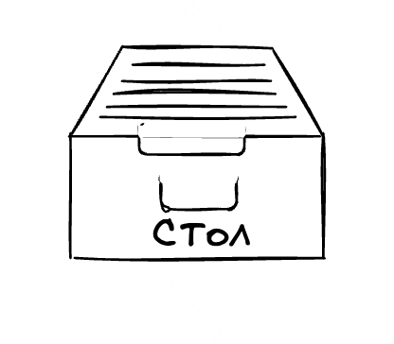
Повторение

Slide 4

Повторение

Slide 5

Повторение

Slide 6
Повторение

Slide 7
Повторение

Slide 8
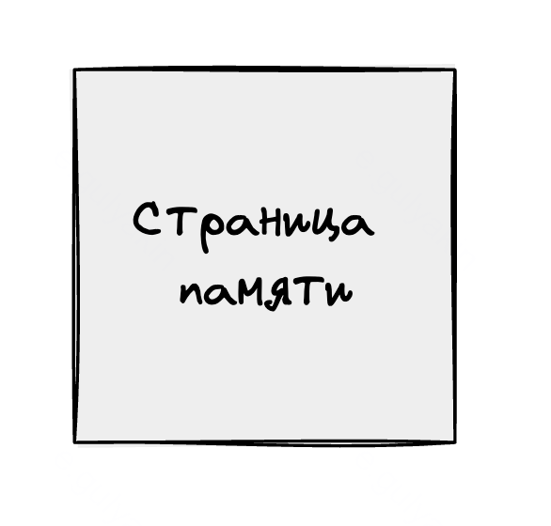
Повторение

Slide 9
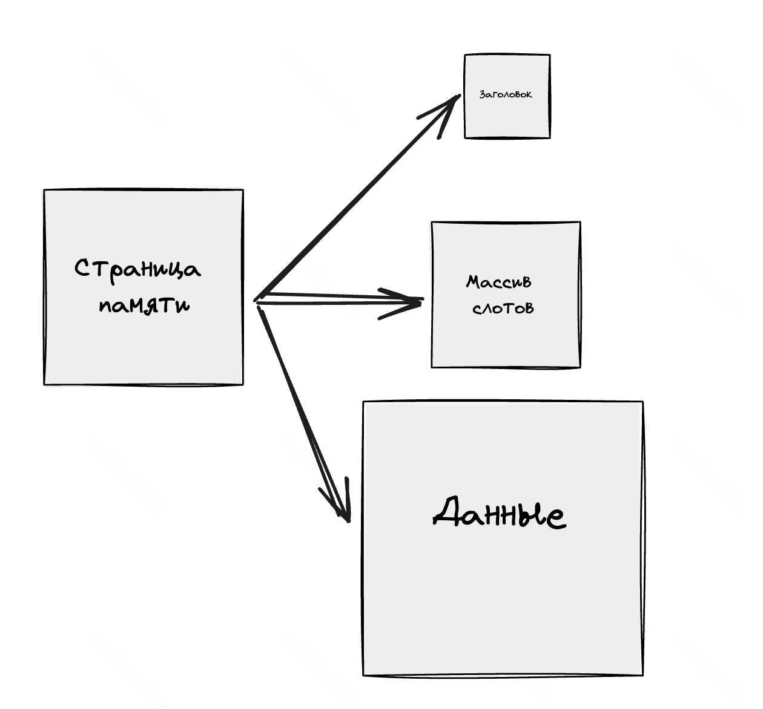
Повторение

Slide 10
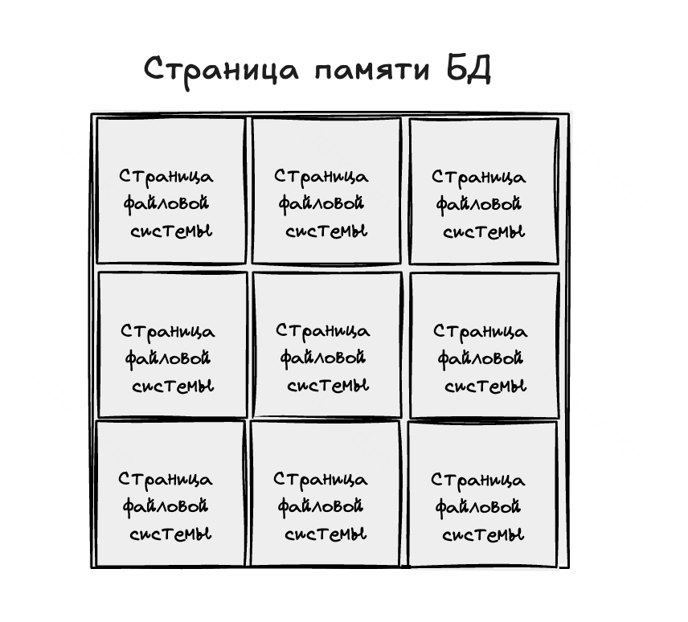
Повторение

Slide 11
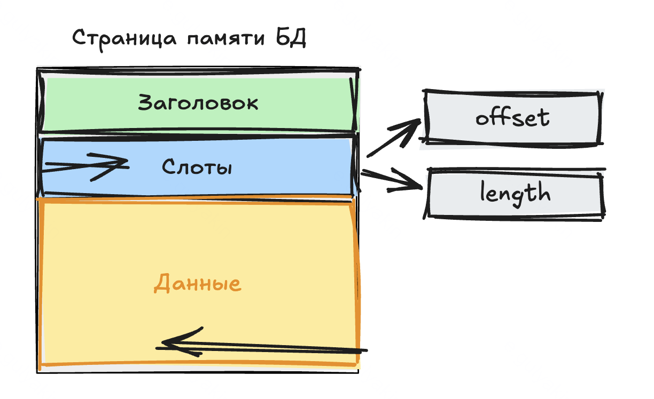
Повторение

Slide 12
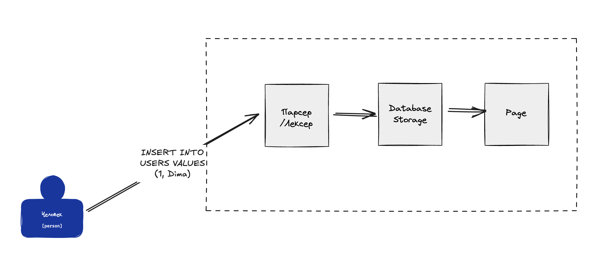
Повторение

Slide 13
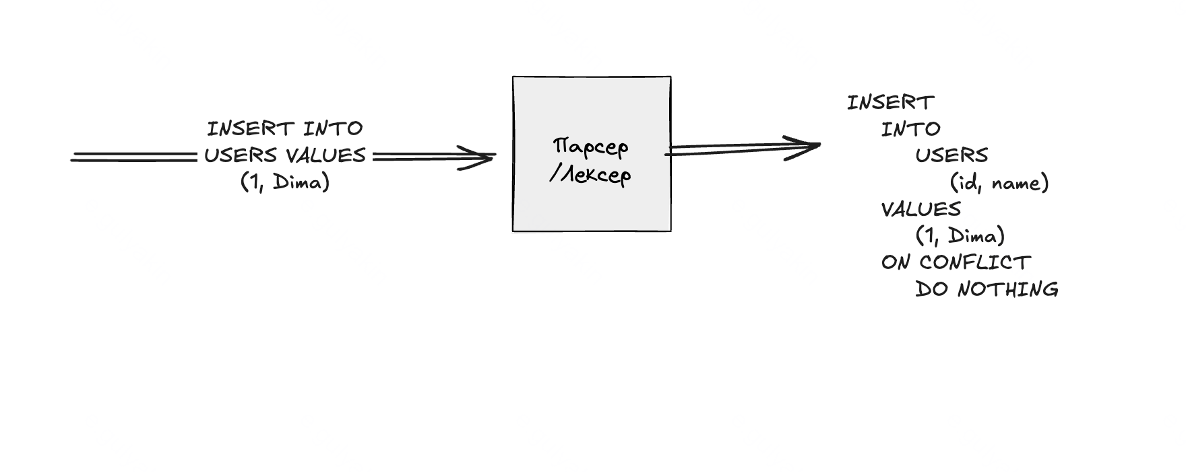
Повторение

Slide 14
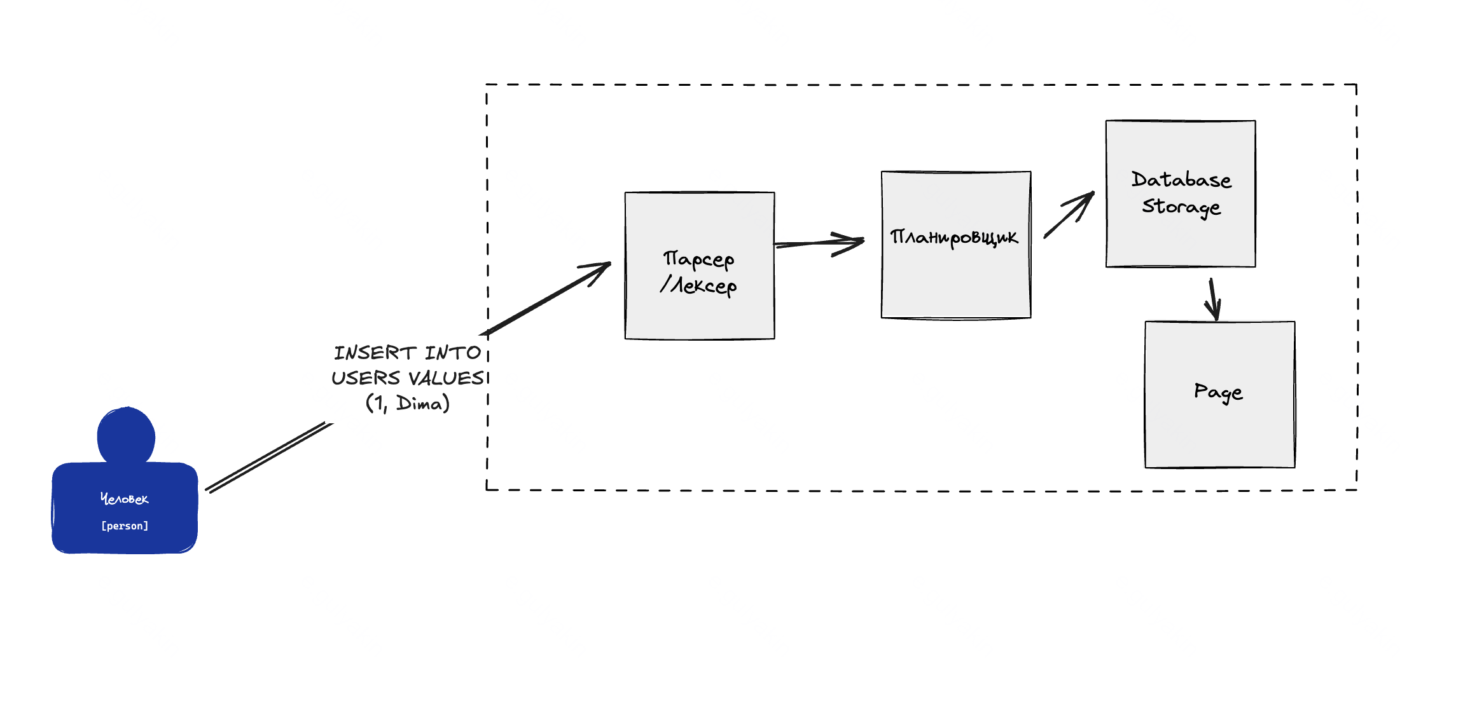
Повторение

Slide 15
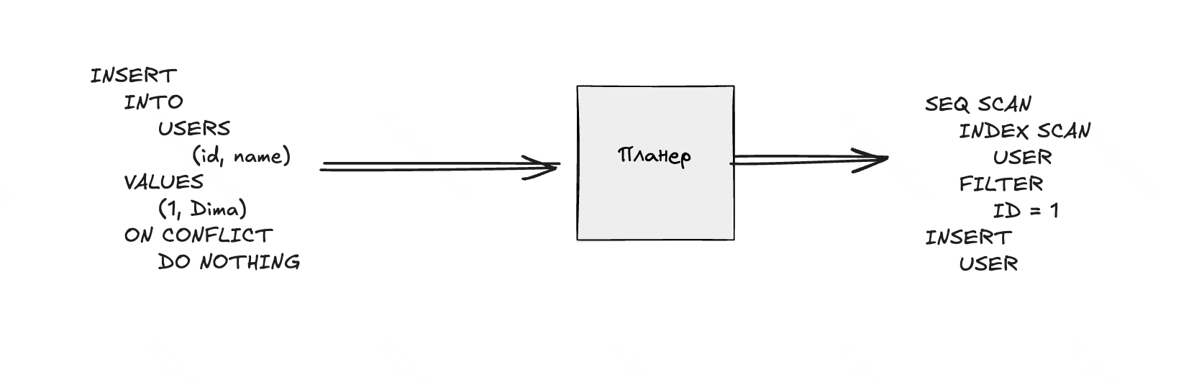
Повторение

Slide 16
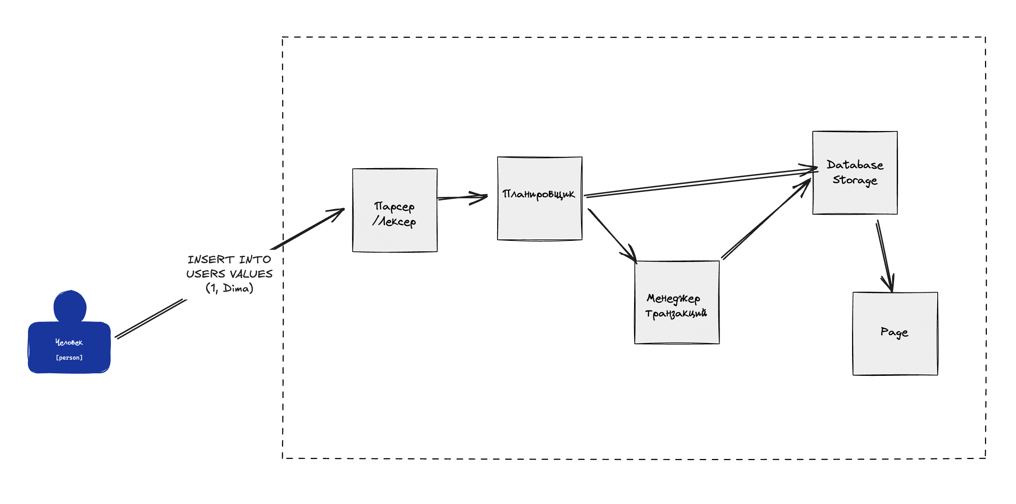
Повторение

Slide 17
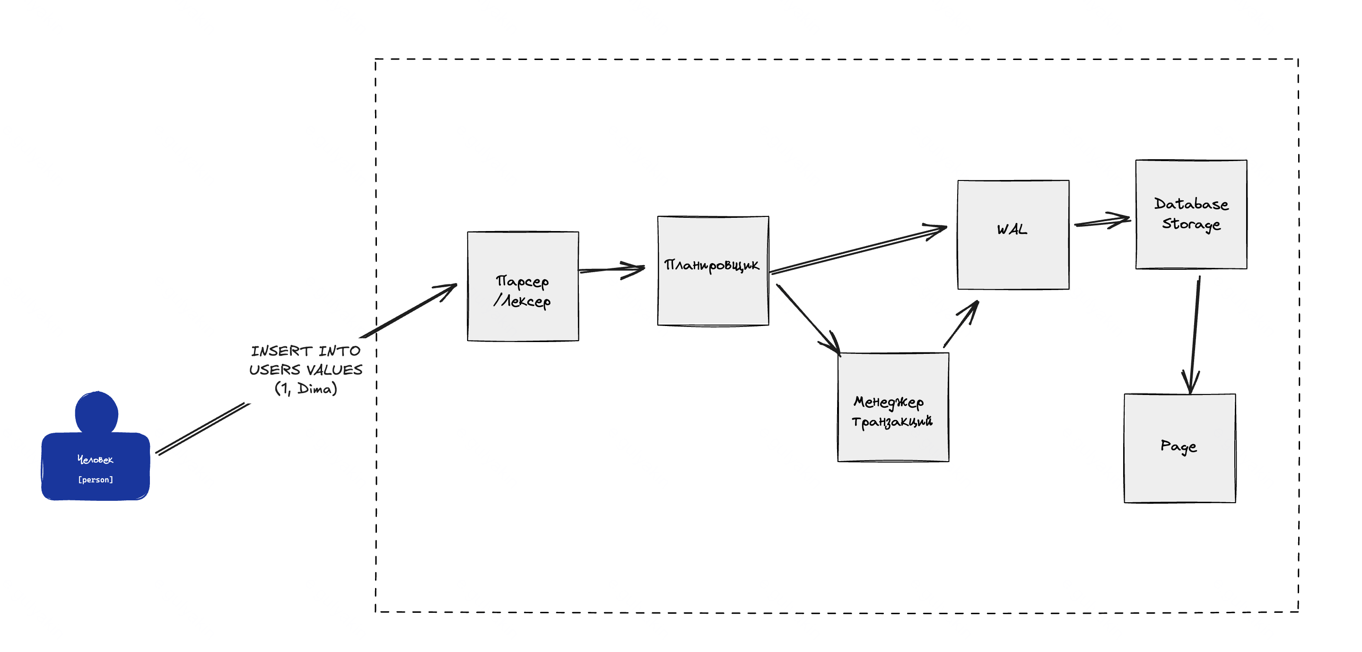
Повторение

Slide 18
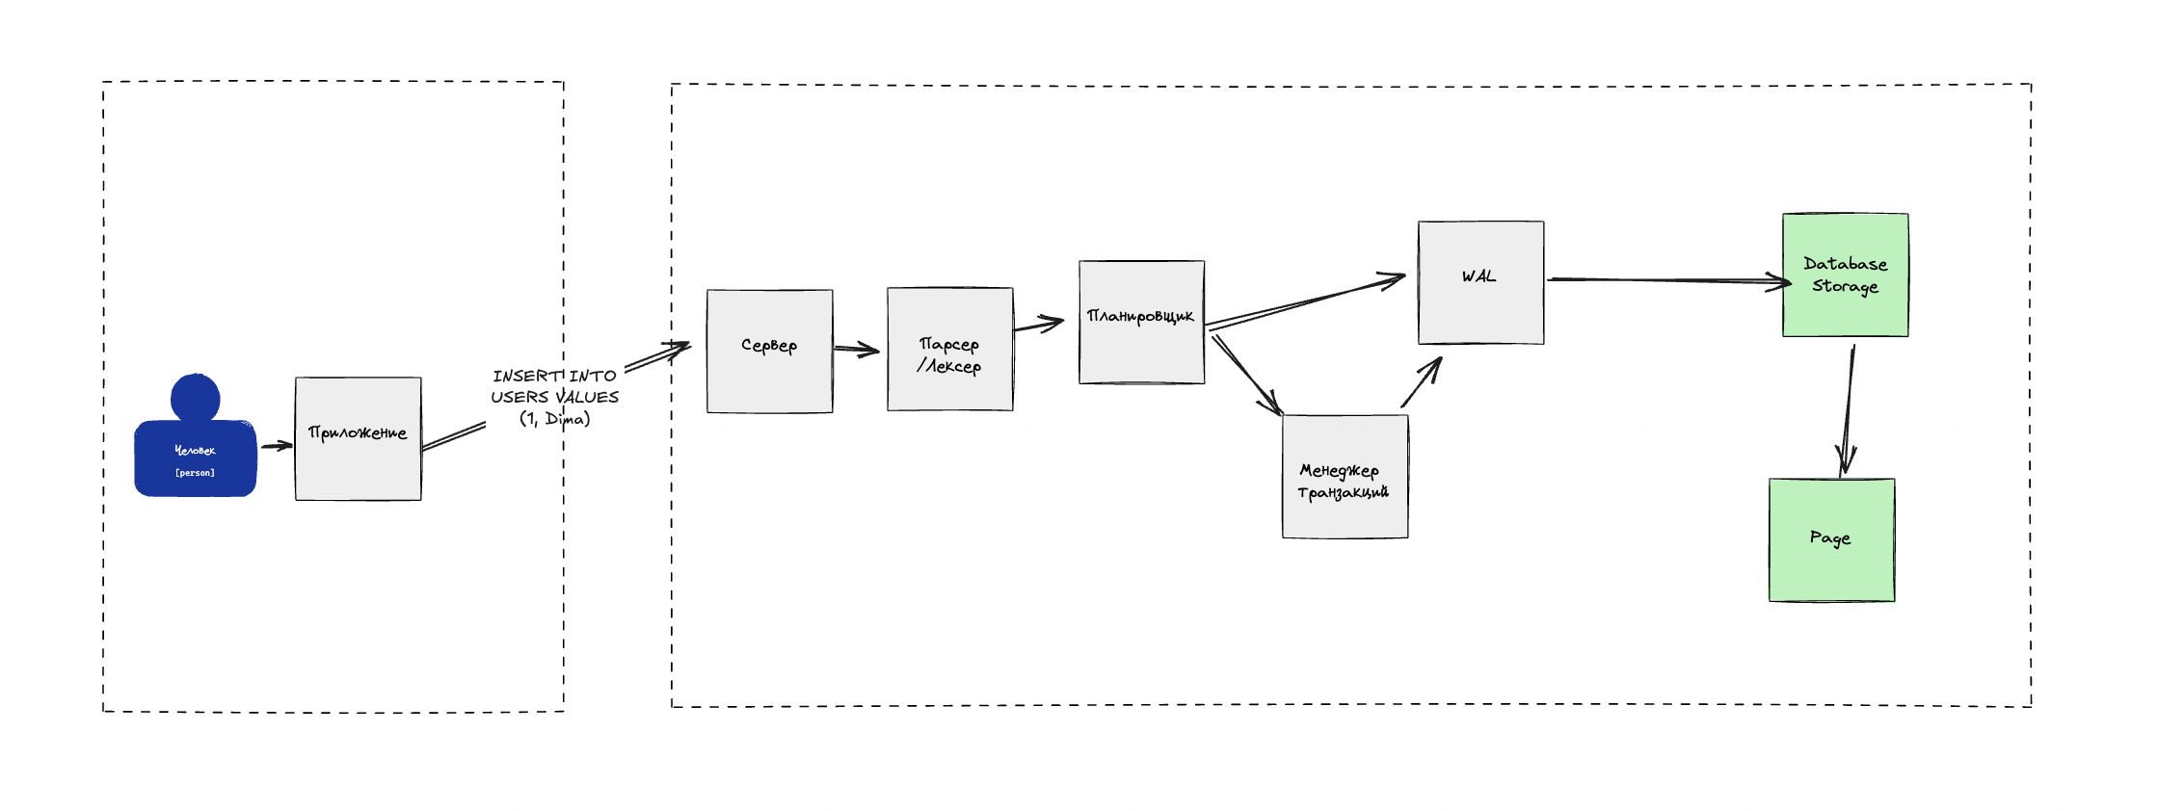
Повторение

Slide 19
Проблемы. Алгоритм работы с данными
Обработать запрос
Построить дерево запроса
Построить план запроса
Обработать план запроса
Записать / прочитать данные с диска
Вернуть пользователю

Slide 20
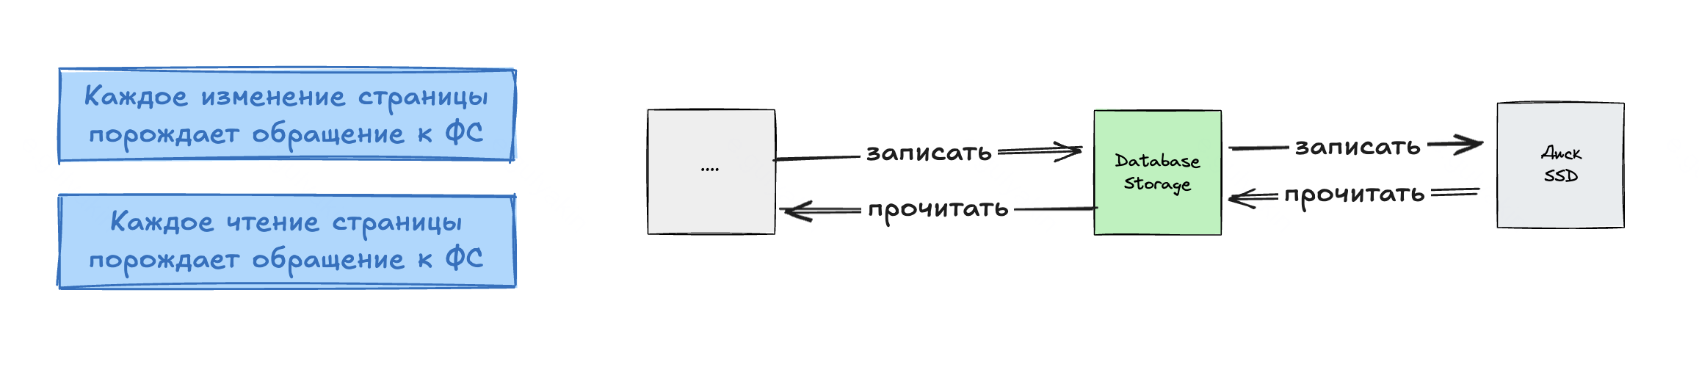
Проблемы

Slide 21
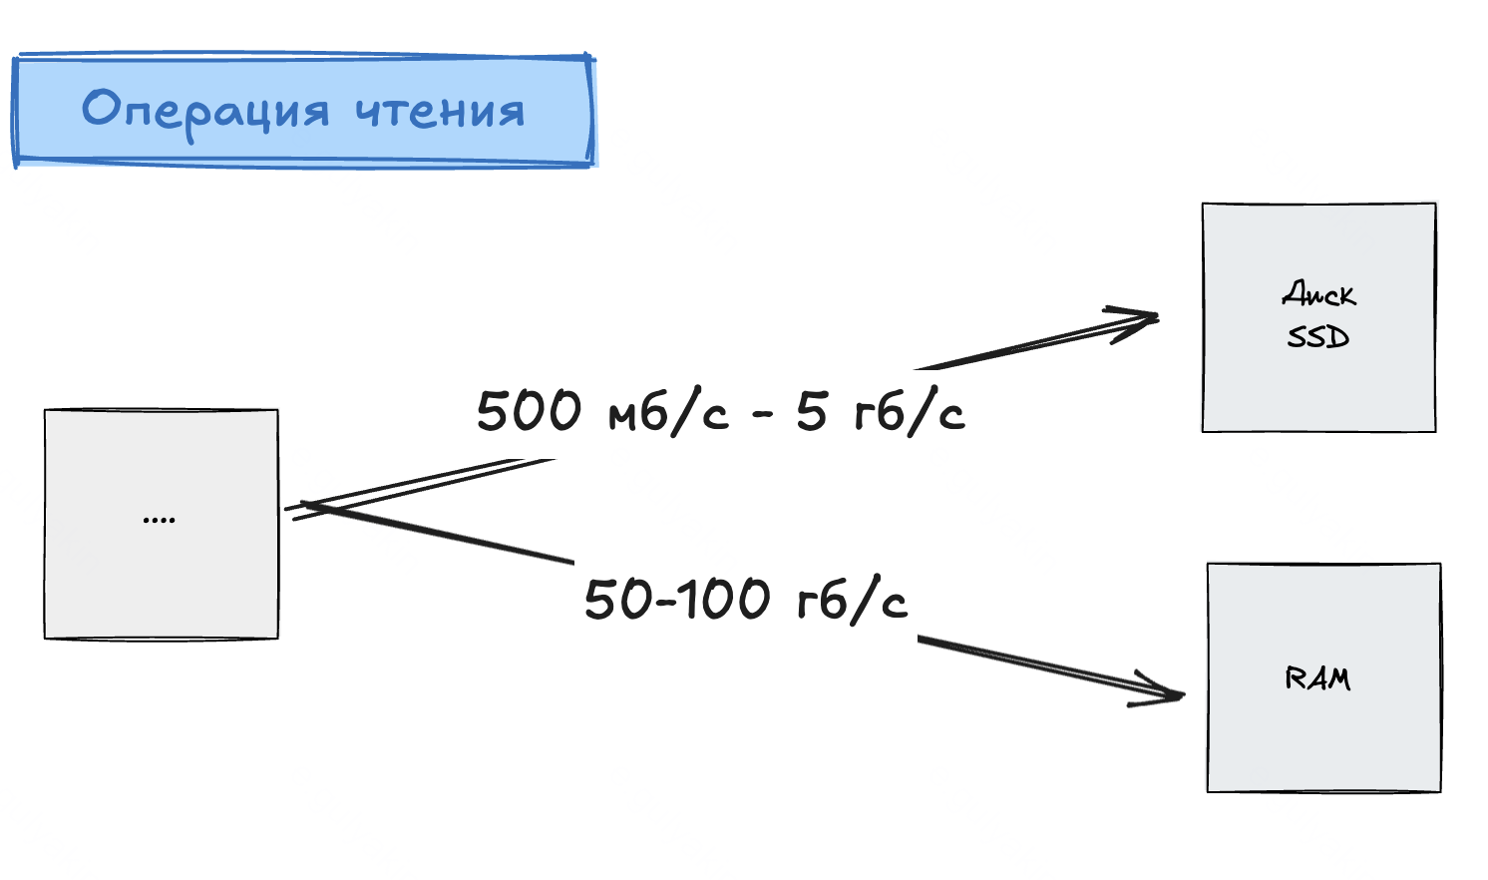
Почему это проблема?

Slide 22
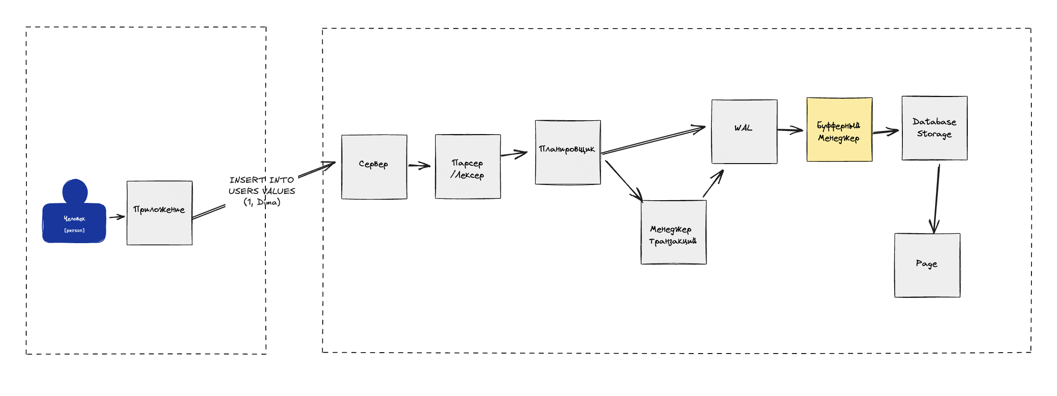
Буфферный менеджер

Slide 23
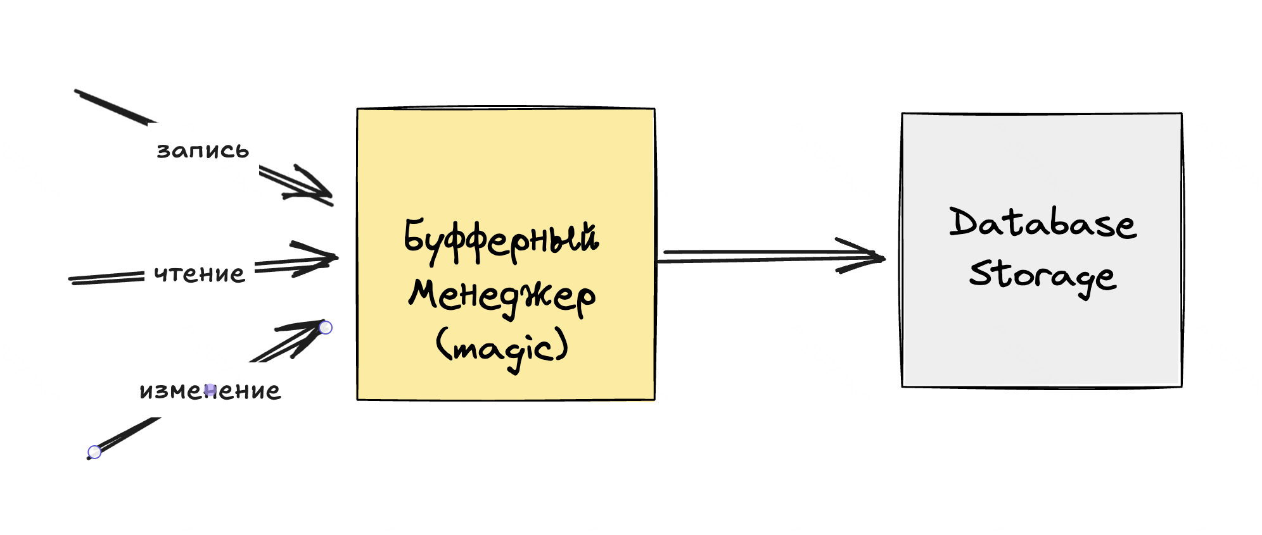
Буфферный менеджер

Slide 24
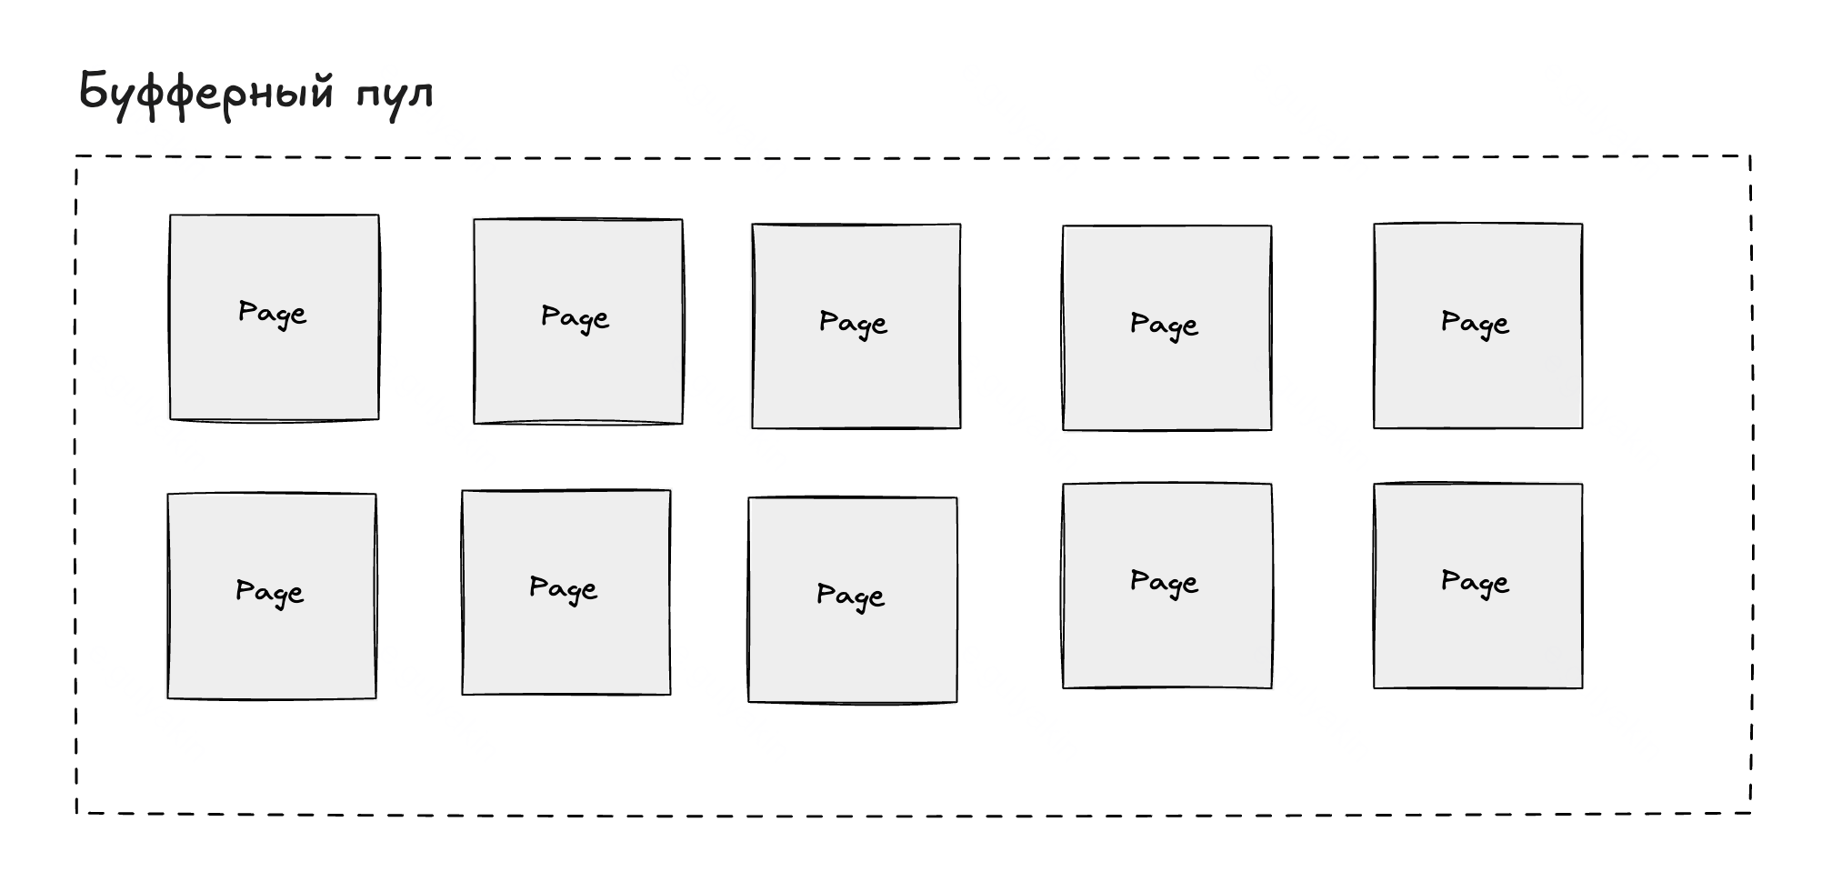
Буфферный пул

Slide 25
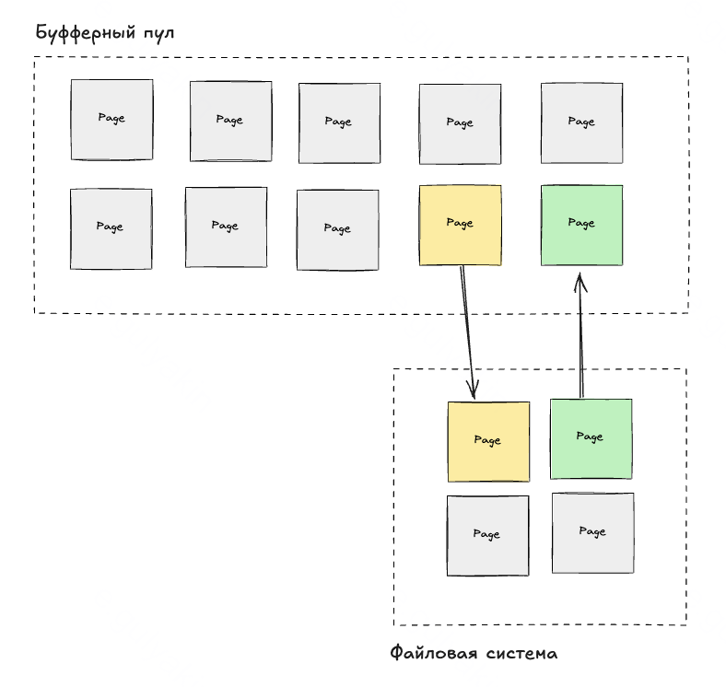
Буфферный пул

Slide 26
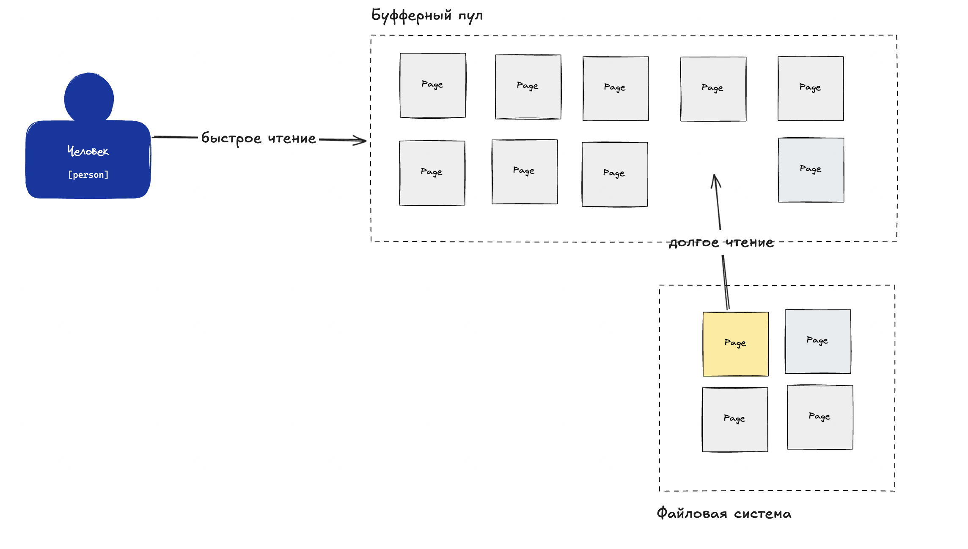
Буфферный пул

Slide 27
Coding: простой буфферный менеджер

Slide 28
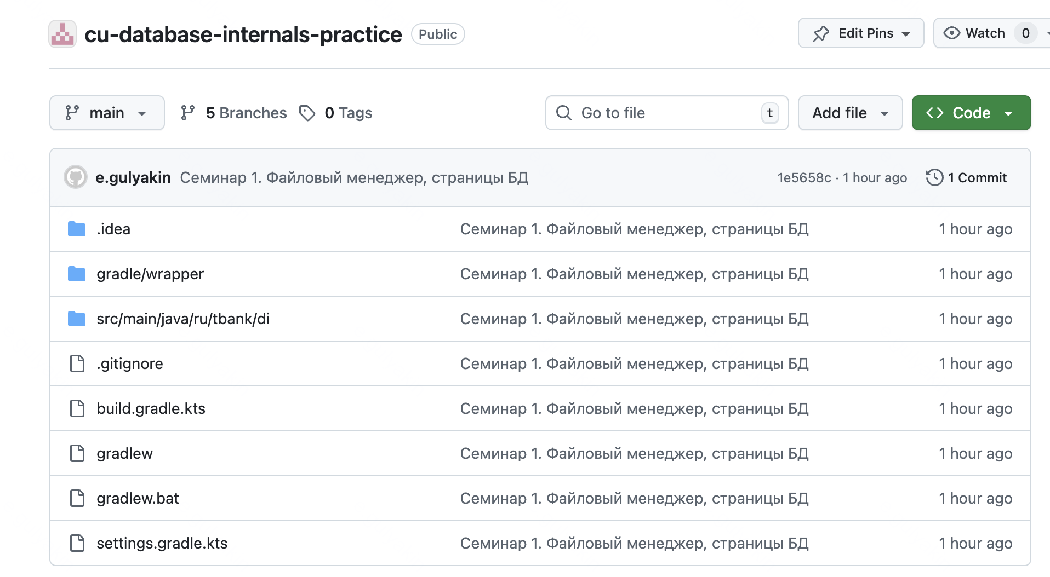
Репозиторий
https://github.com/central-university-dev/cu-database-internals-practice

Slide 29
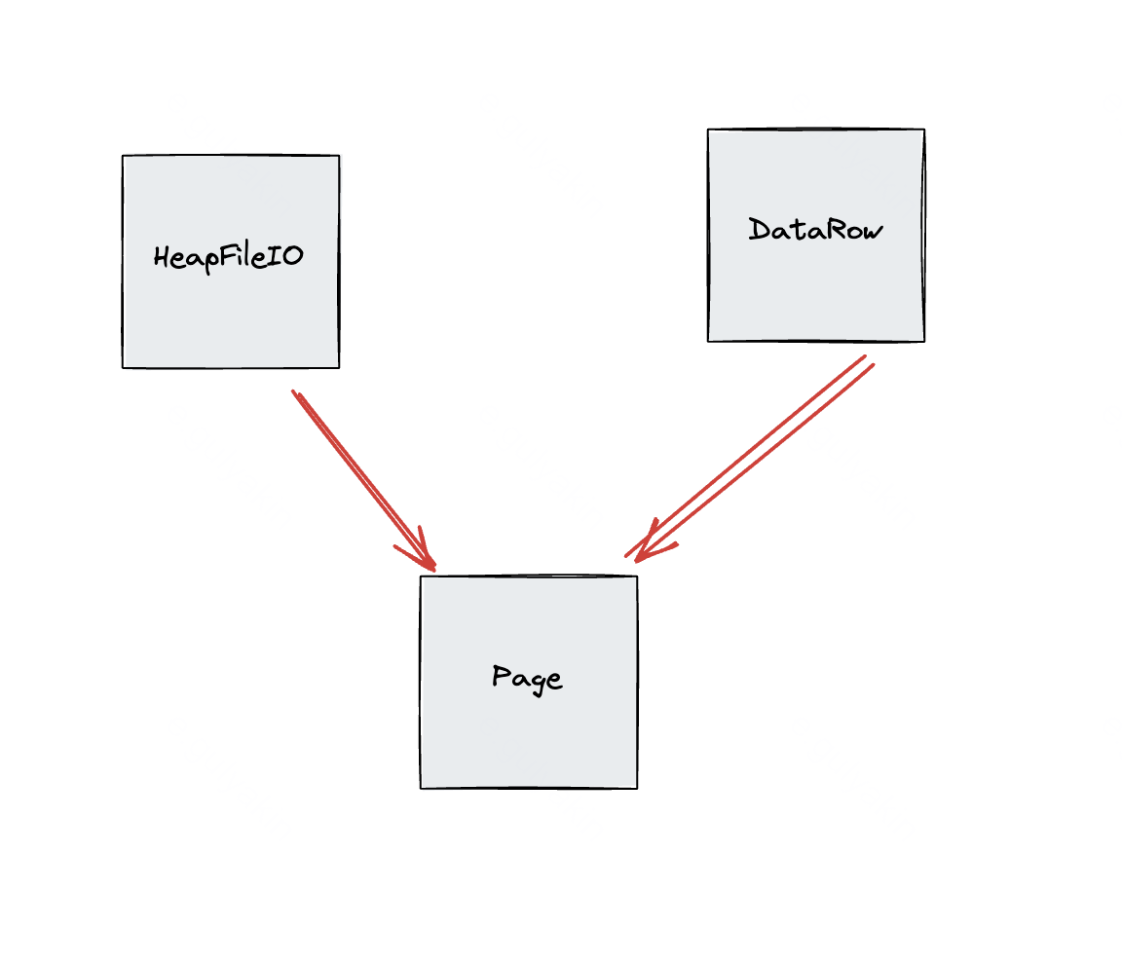
Вспомним структуру классов

Slide 30
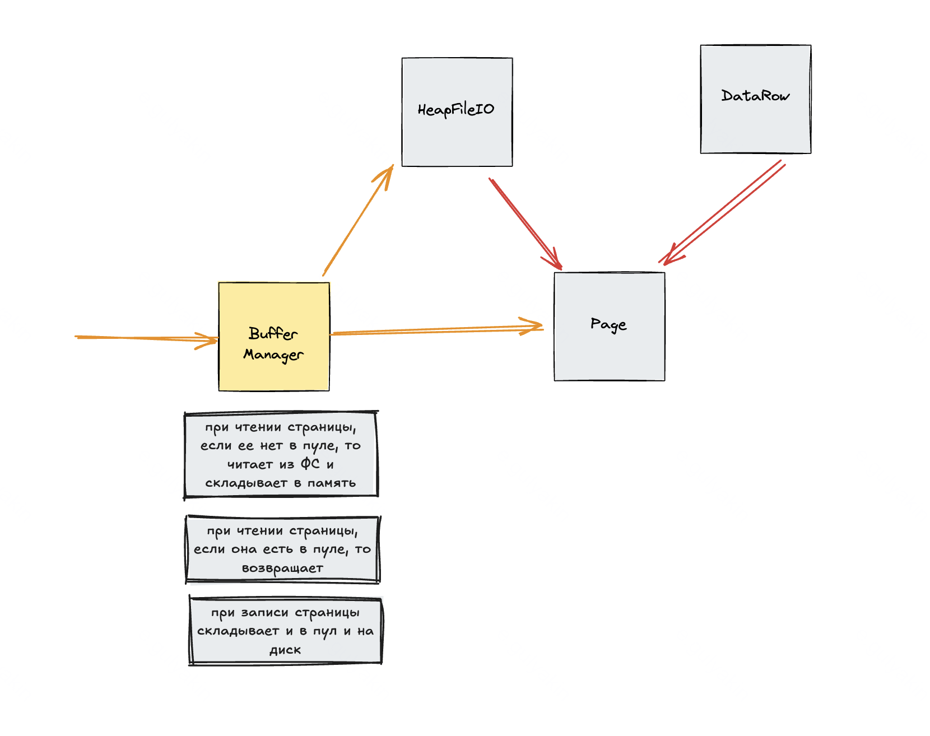
Необходимо реализовать

Slide 31
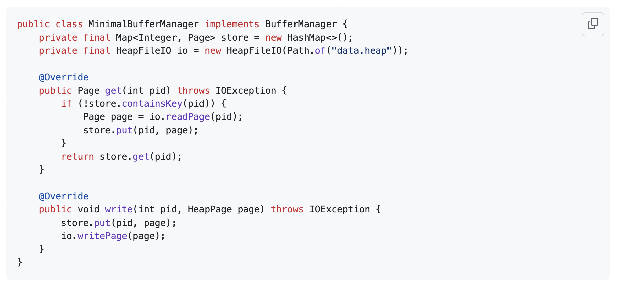
Что в итоге получилось?

Slide 32
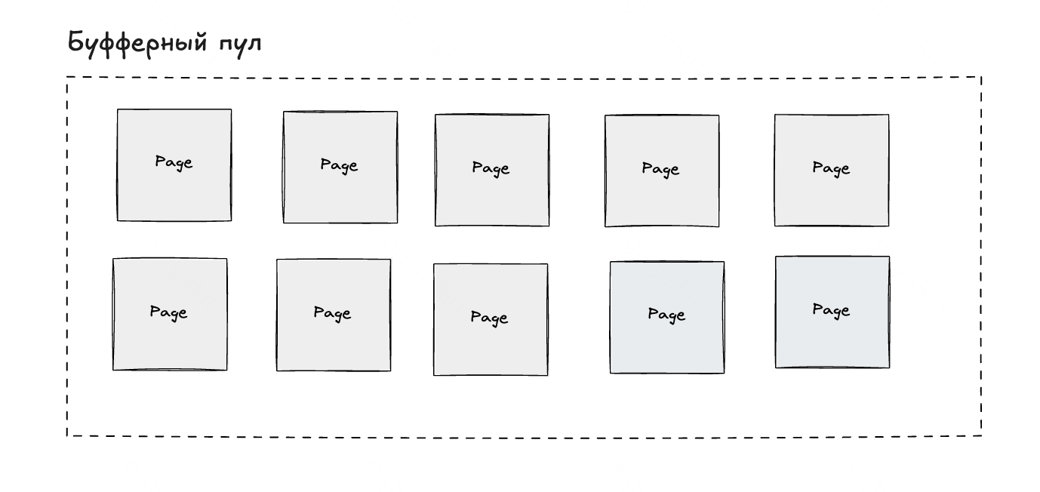
Буфферный менеджер. Устройство

Slide 33
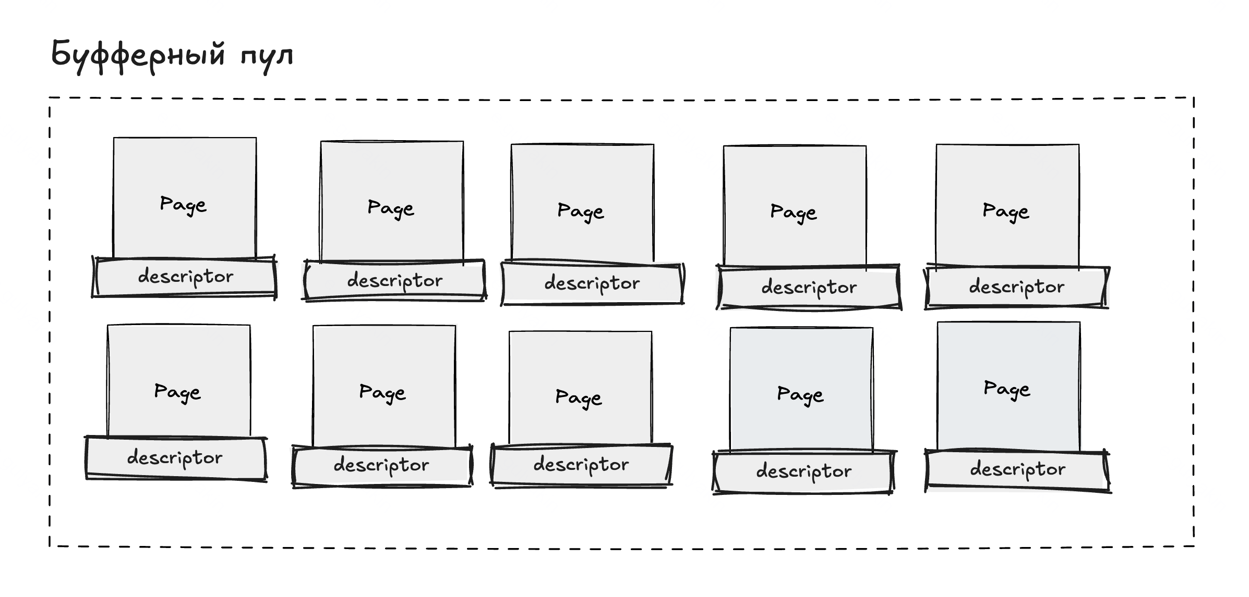
Буфферный менеджер. Устройство

Slide 34
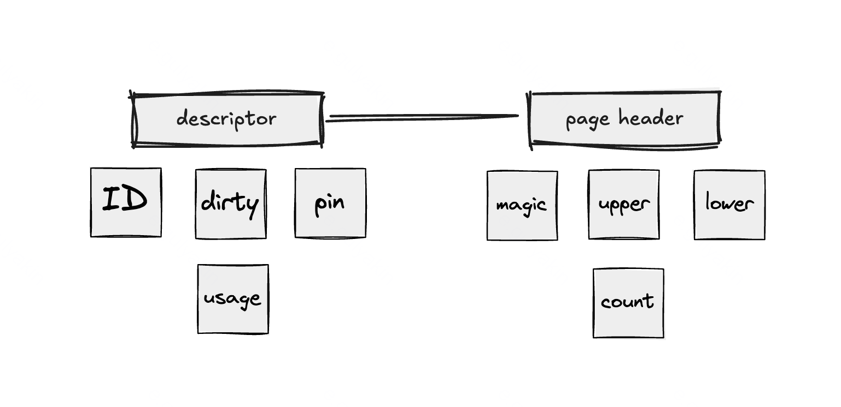
Буфферный менеджер. Устройство

Slide 35
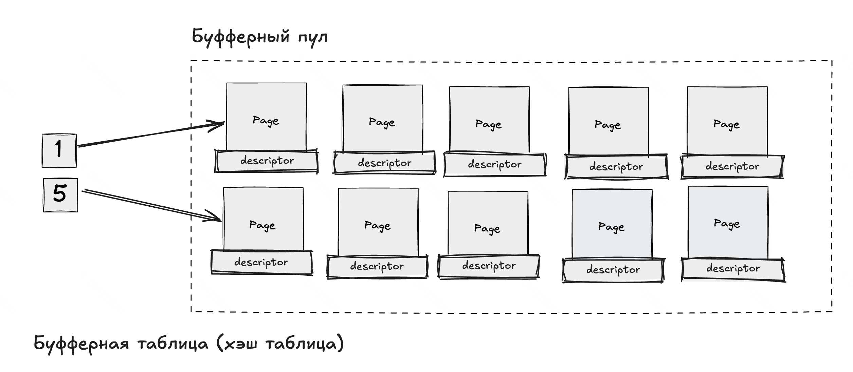
Буфферный менеджер. Устройство

Slide 36
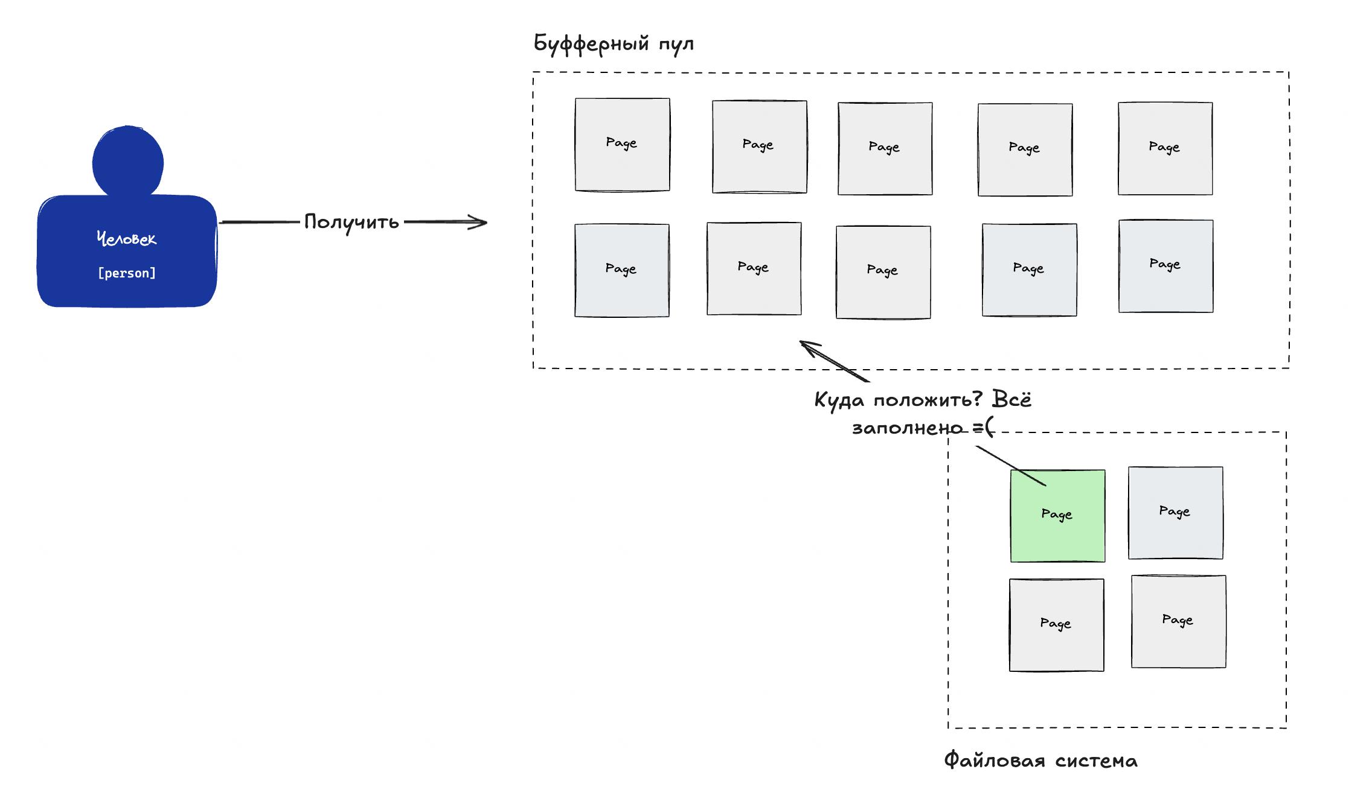
Буфферный пул

Slide 37
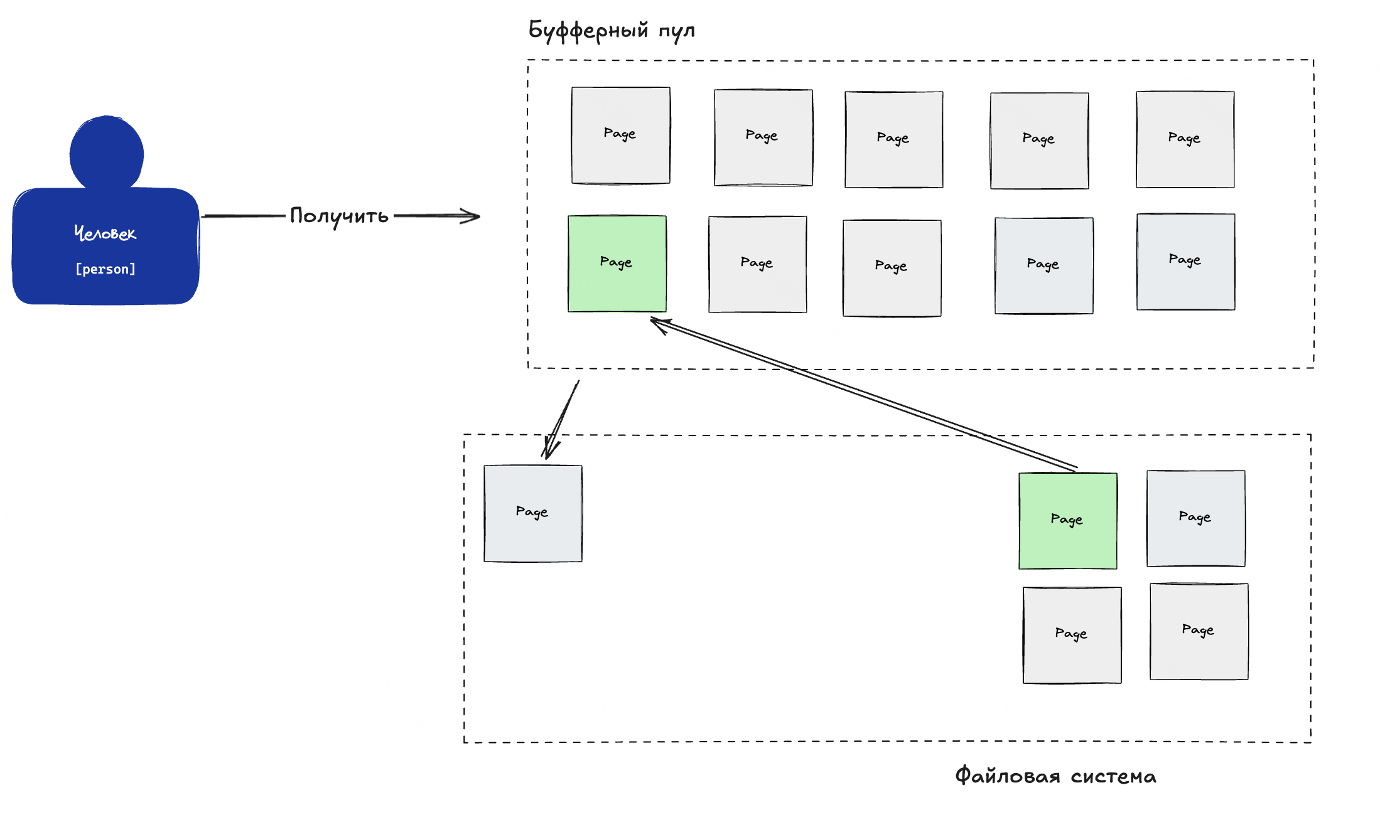
Буфферный пул

Slide 38
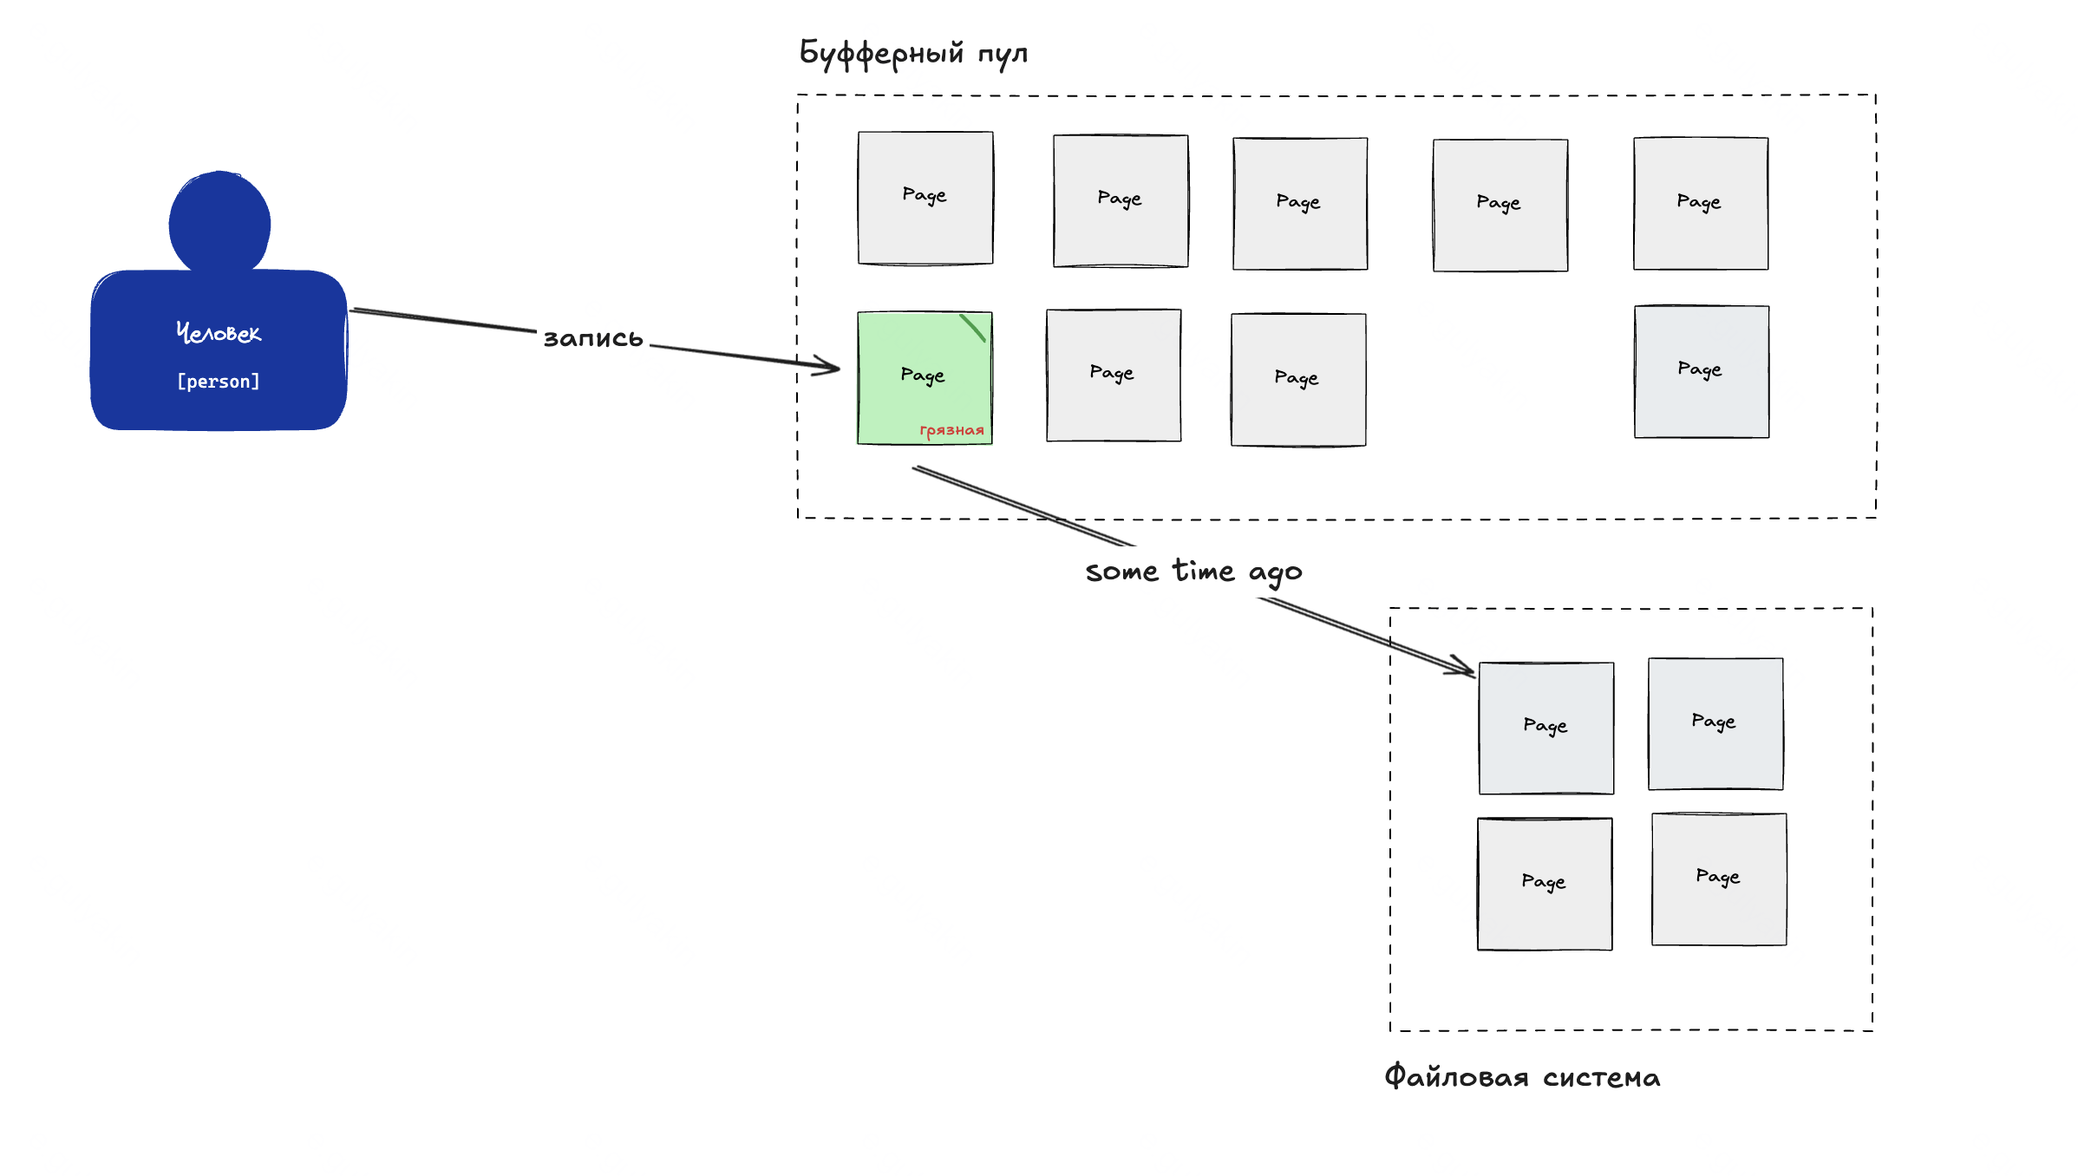
Буфферный пул

Slide 39
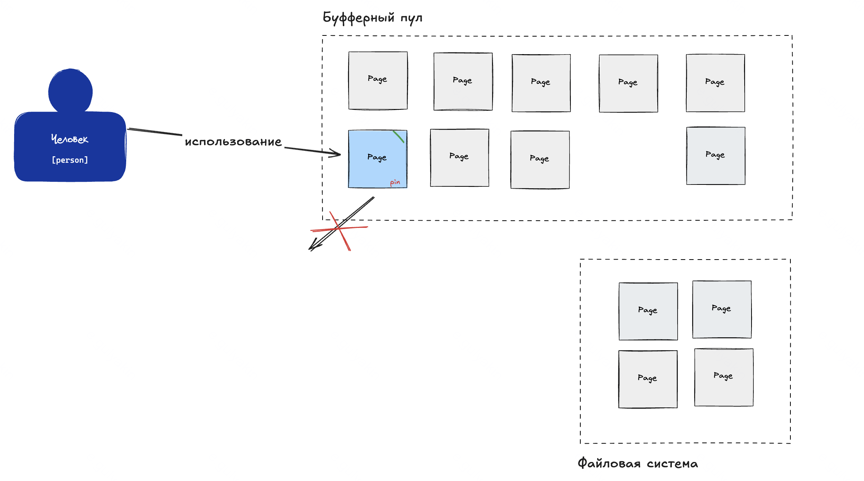
Буфферный пул

Slide 40
Coding: буфферный менеджер с дескрипторами и буфферной таблицей

Slide 41
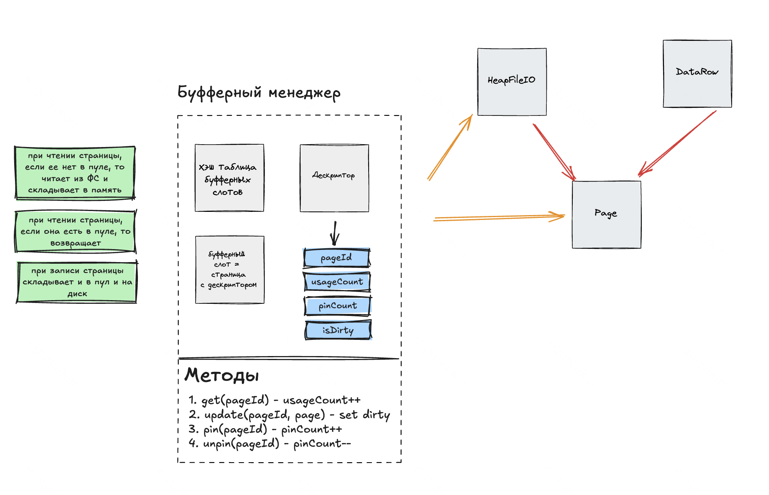
Необходимо реализовать

Slide 42
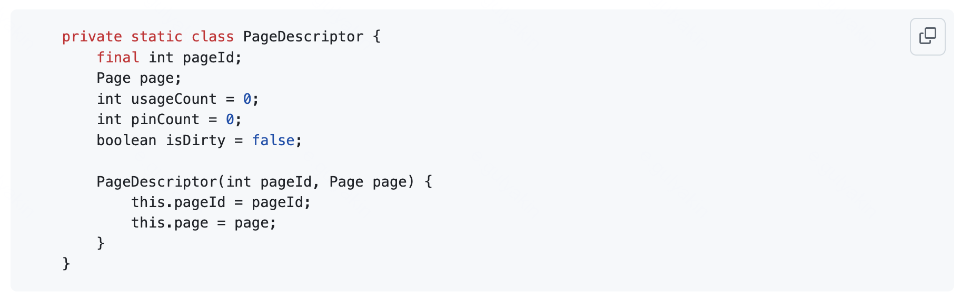
Что в итоге получилось?

Slide 43
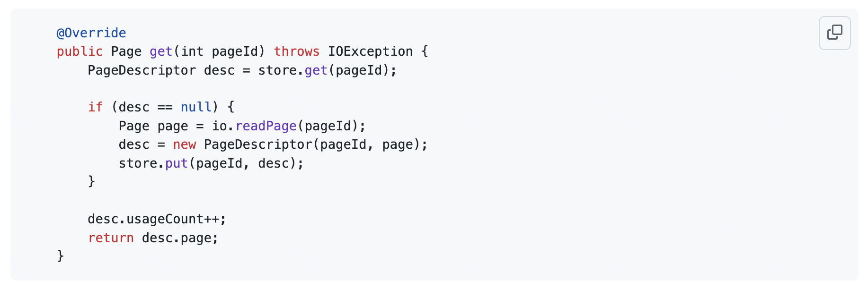
Что в итоге получилось?

Slide 44
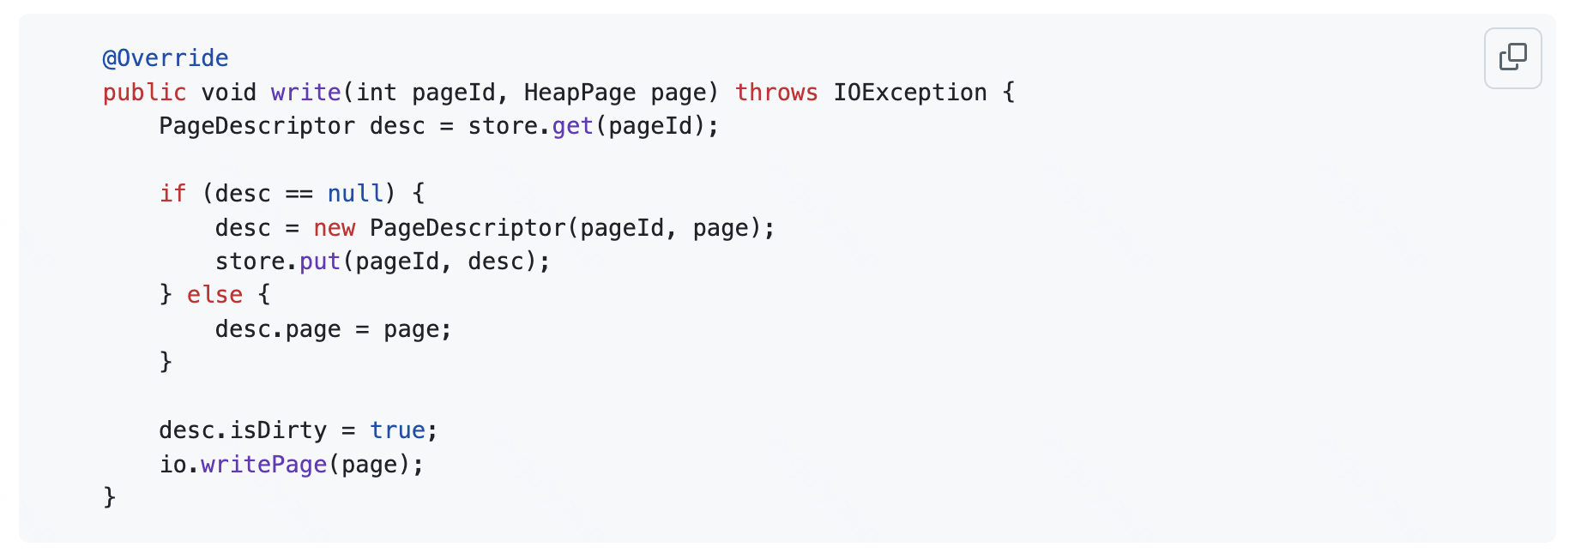
Что в итоге получилось?

Slide 45
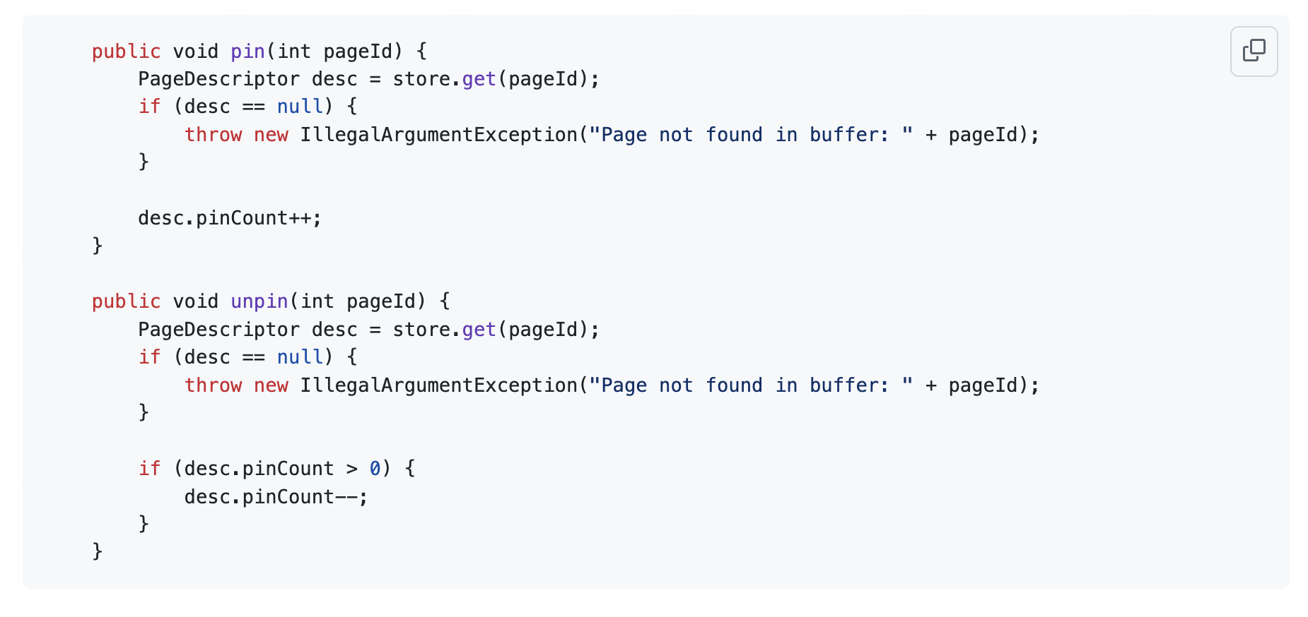
Что в итоге получилось?

Slide 46
Алгоритмы вытеснения страниц

Slide 47
Алгоритмы вытеснения страниц

Slide 48
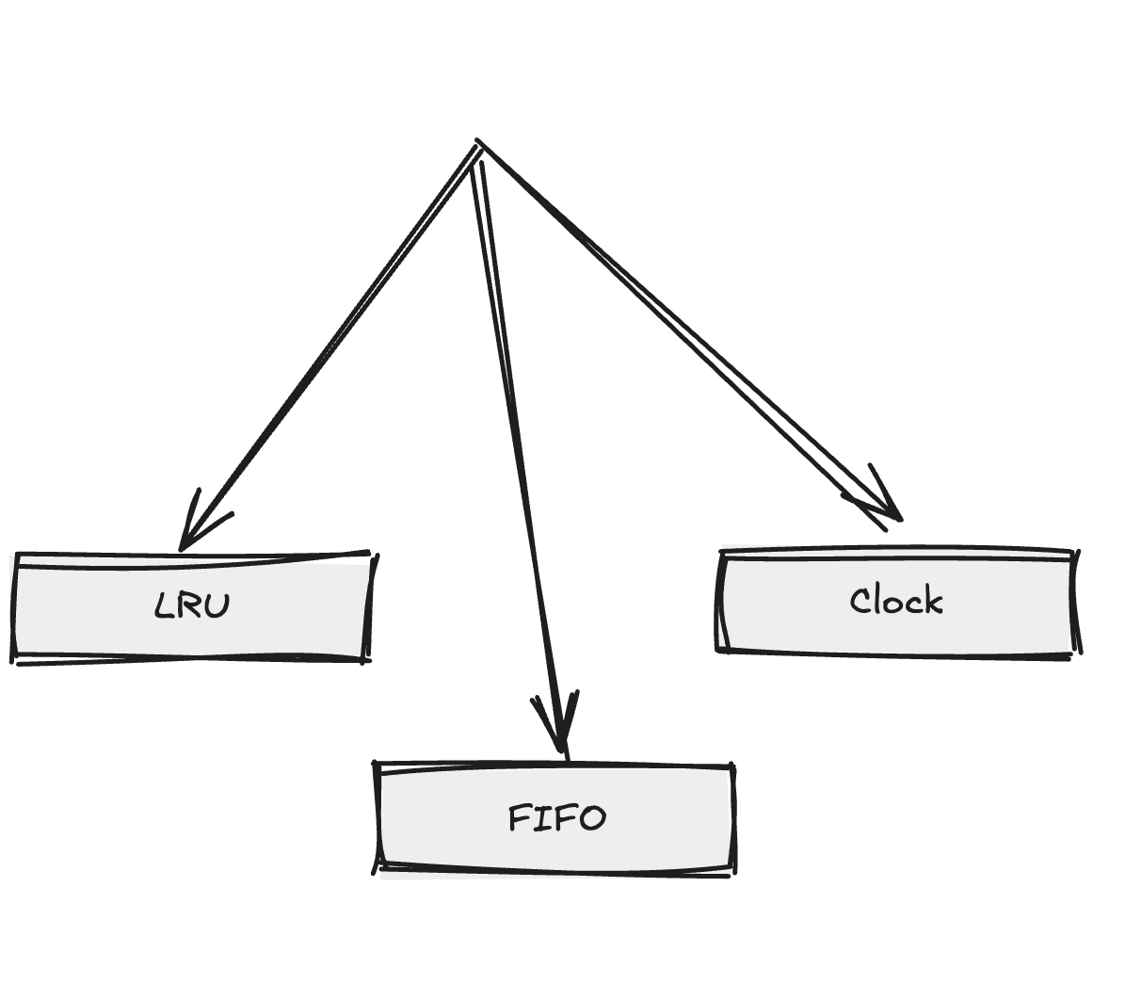
Алгоритмы вытеснения страниц

Slide 49
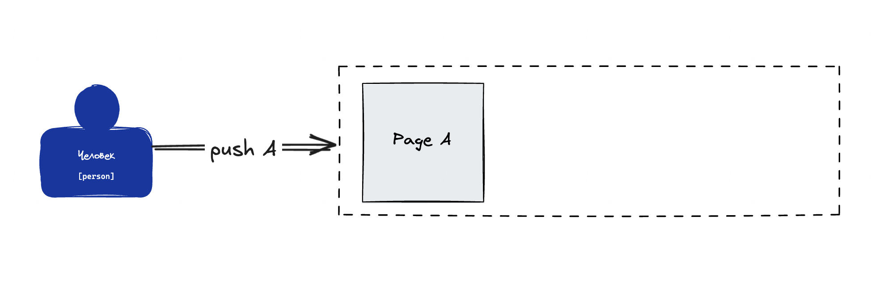
FIFO

Slide 50
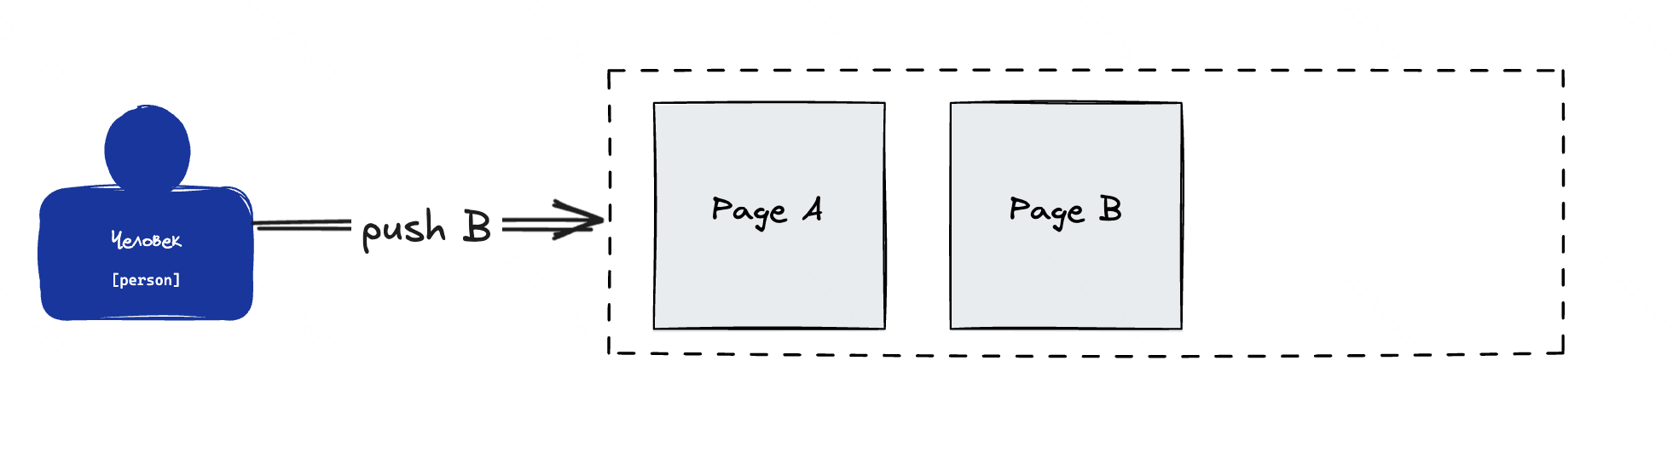
FIFO

Slide 51
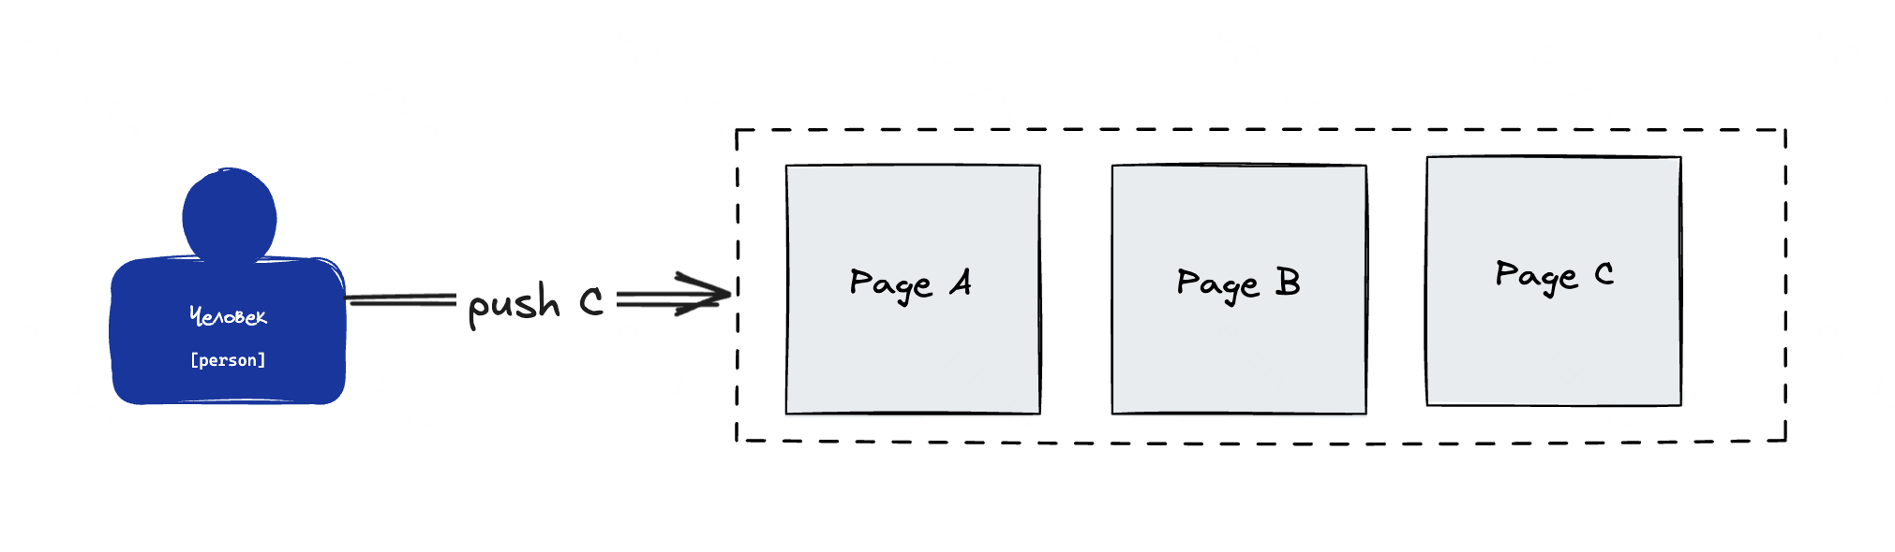
FIFO

Slide 52
FIFO

Slide 53
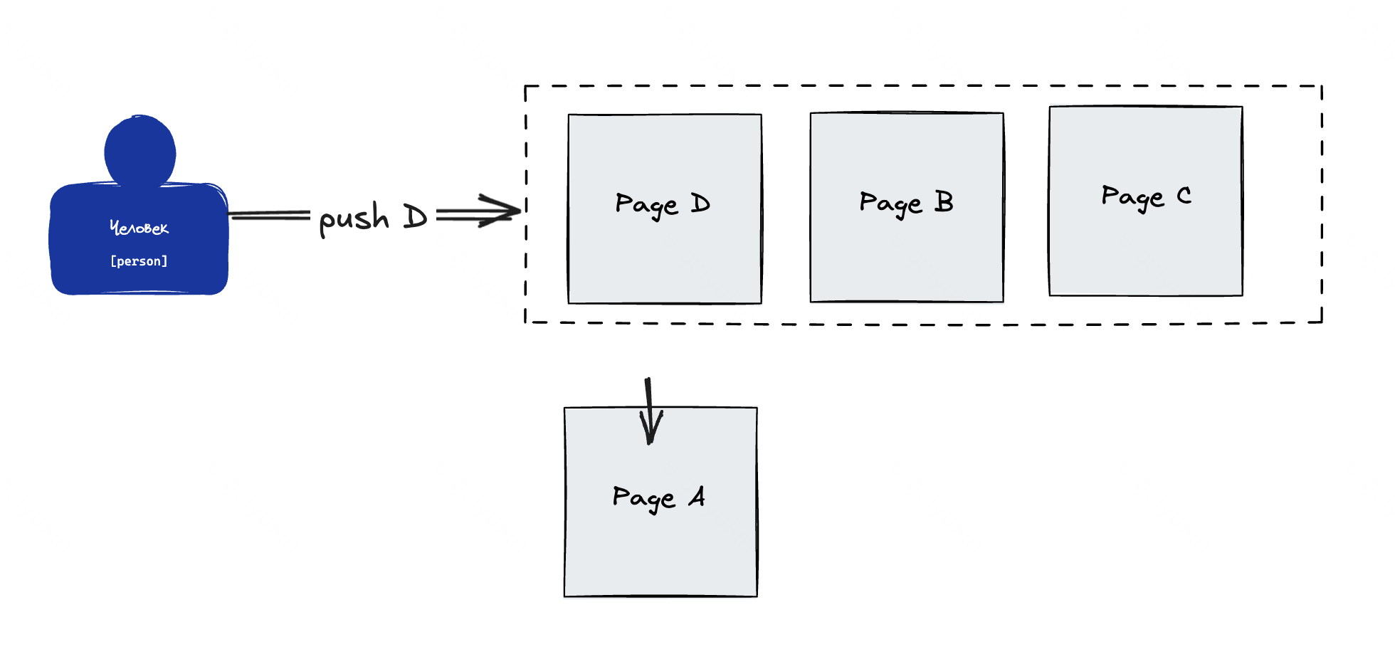
FIFO

Slide 54
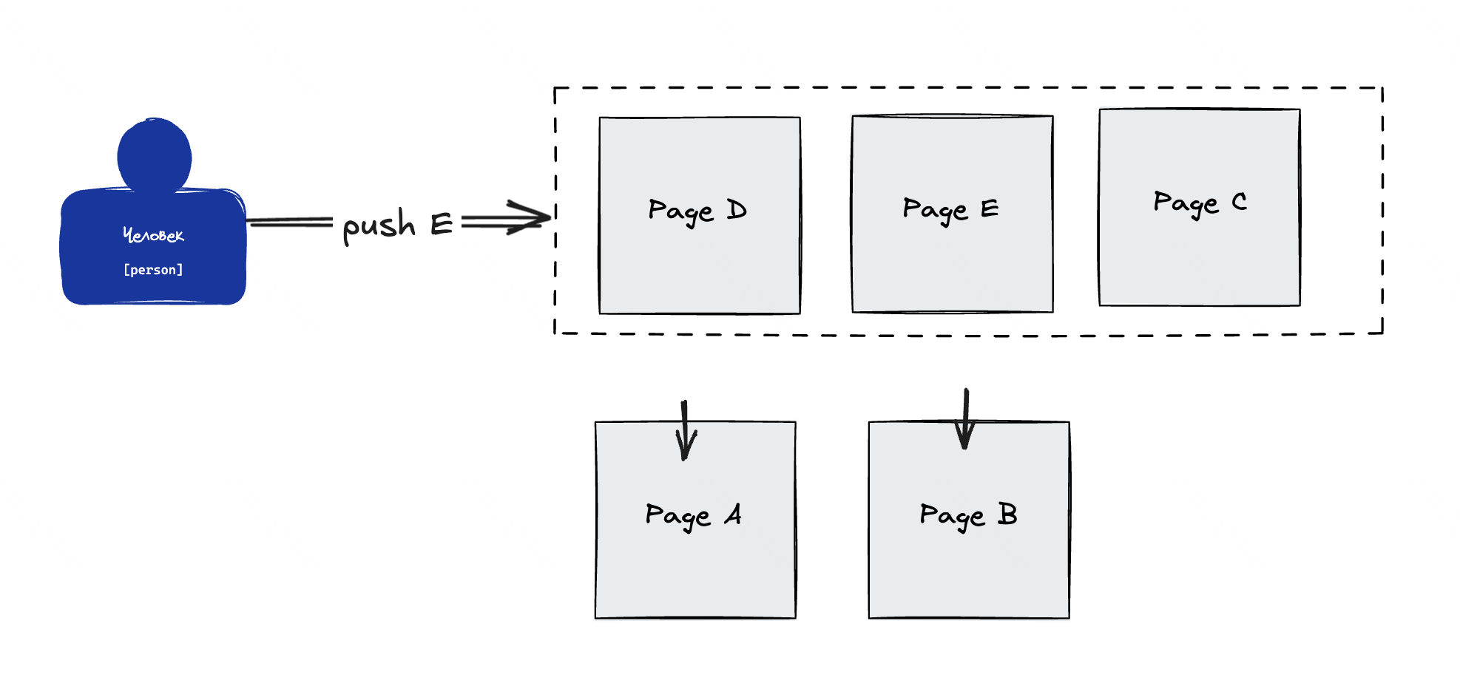
FIFO

Slide 55
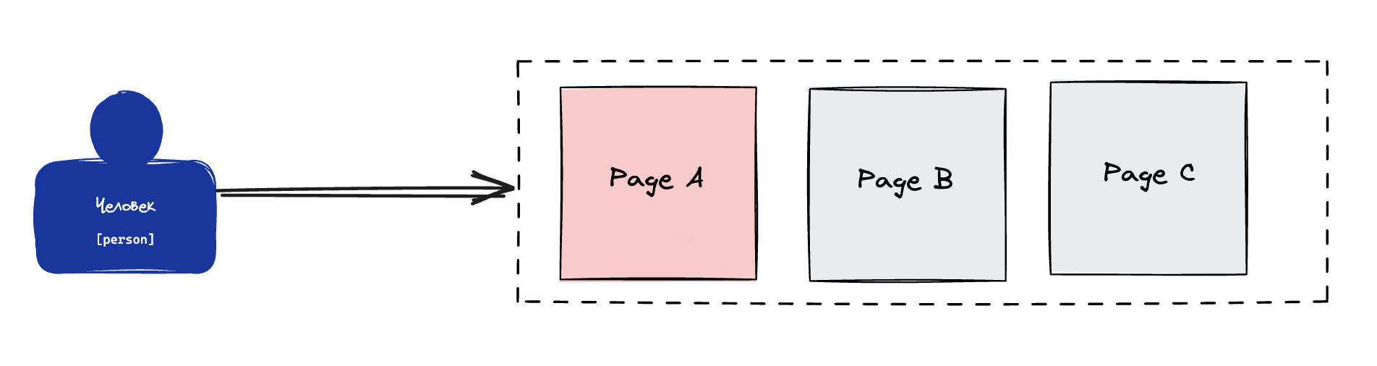
FIFO. Проблемы

Slide 56
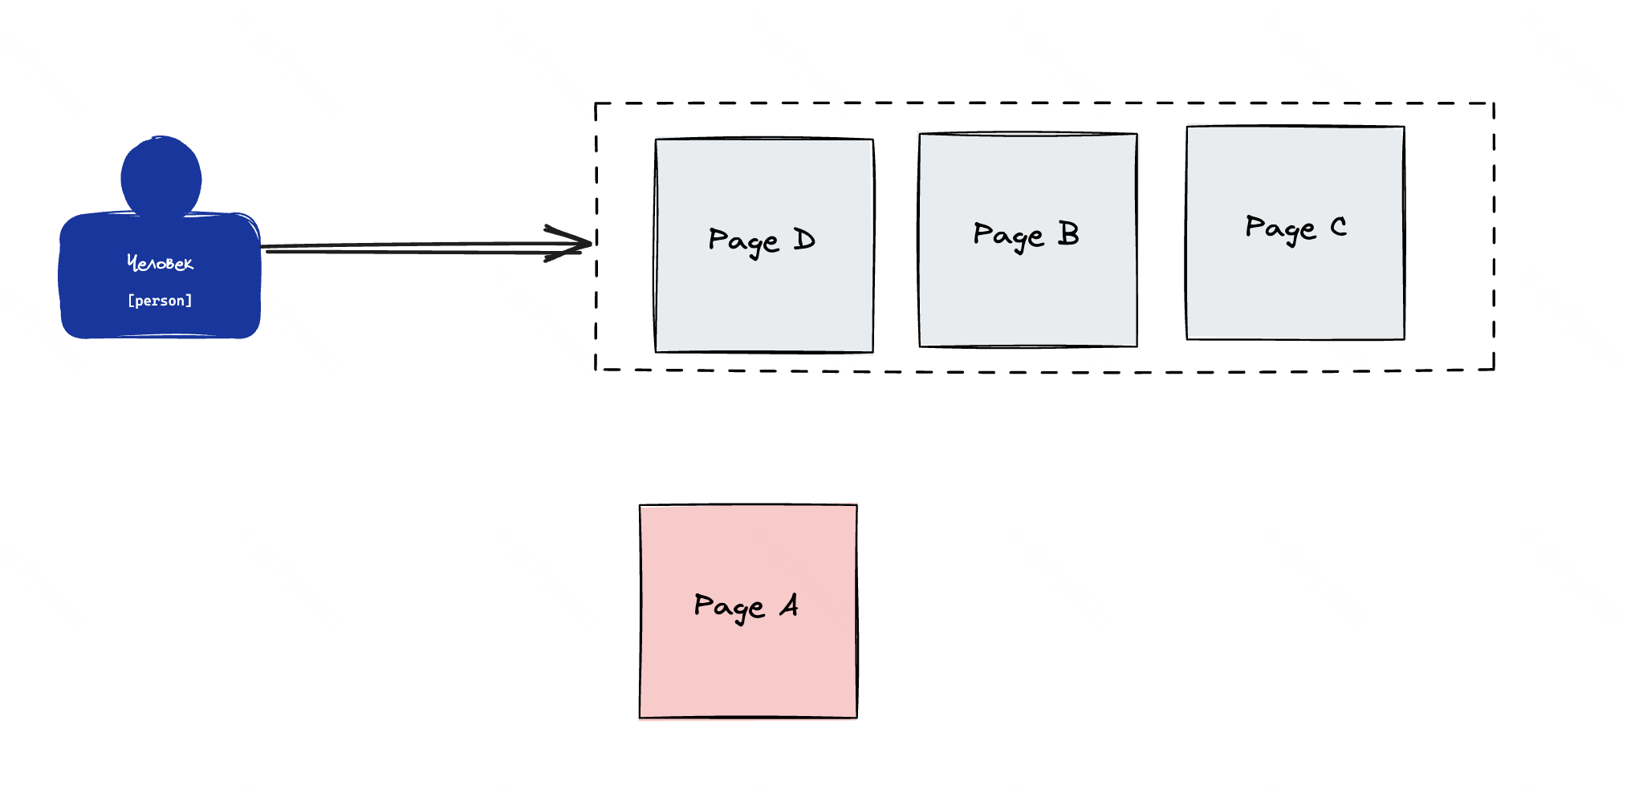
FIFO. Проблемы

Slide 57
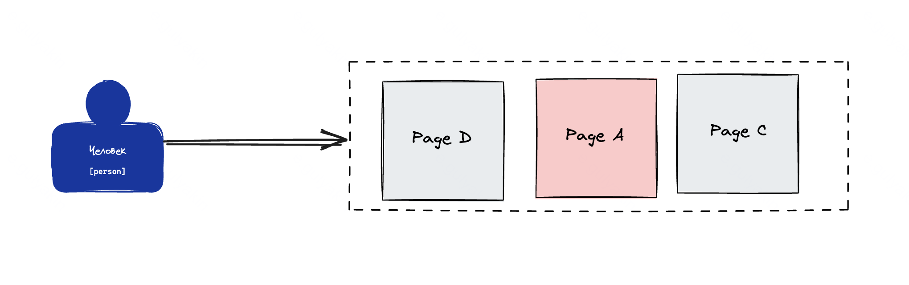
FIFO. Проблемы

Slide 58
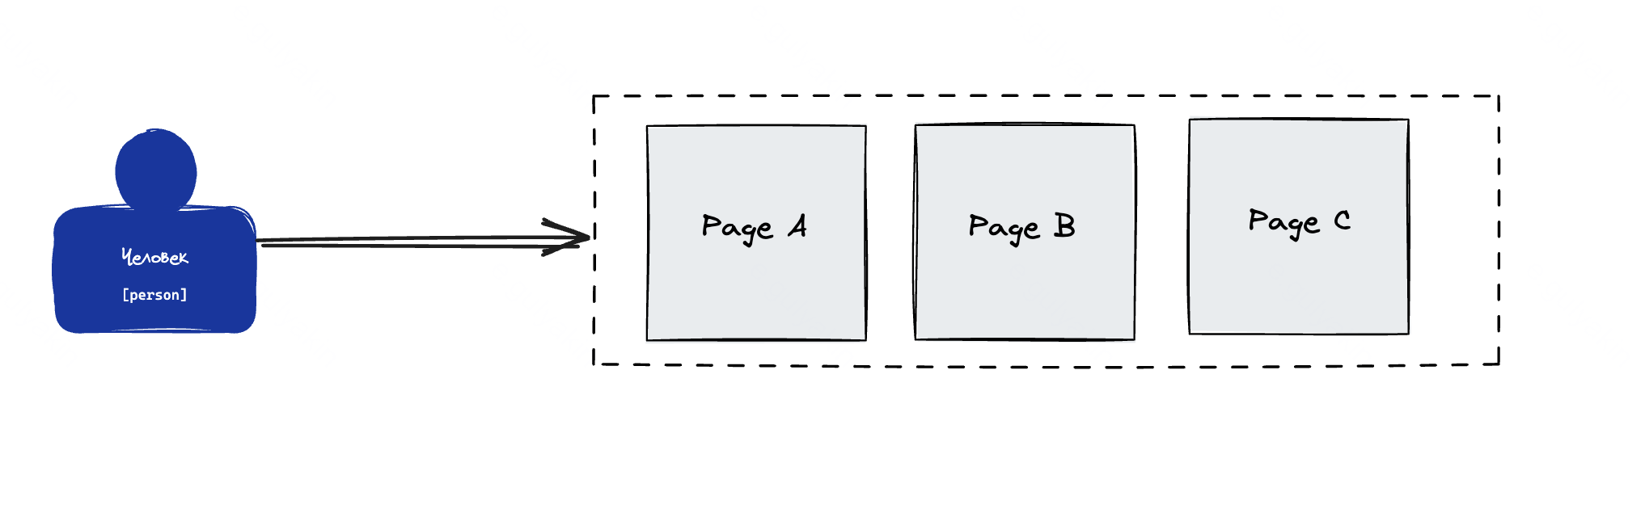
LRU

Slide 59
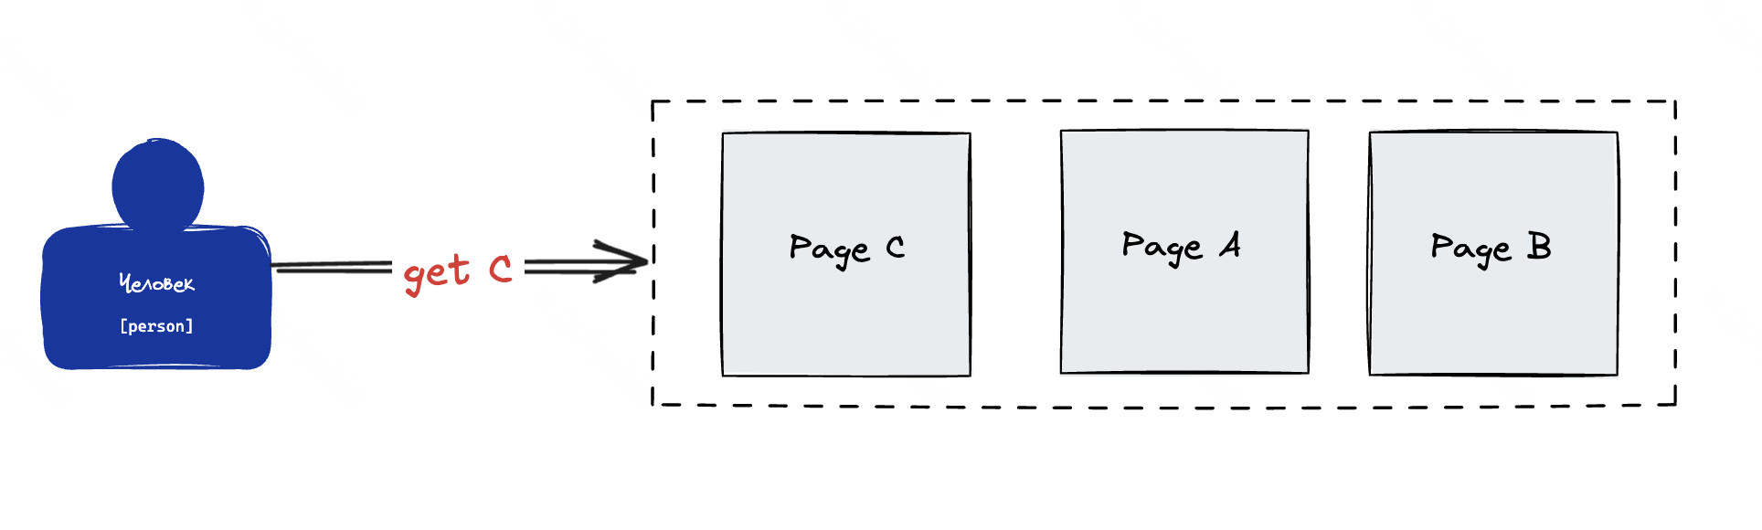
LRU

Slide 60
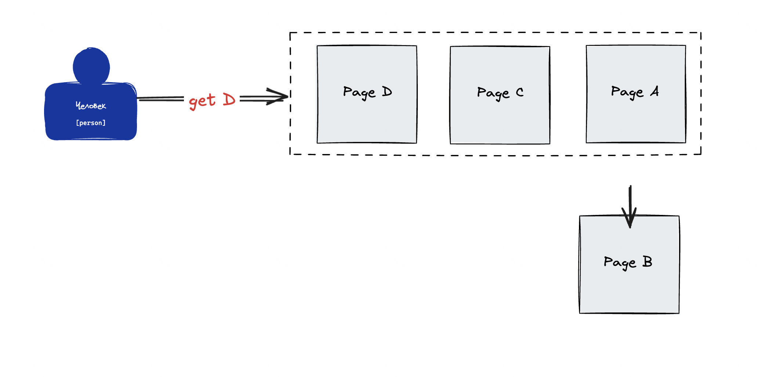
LRU

Slide 61
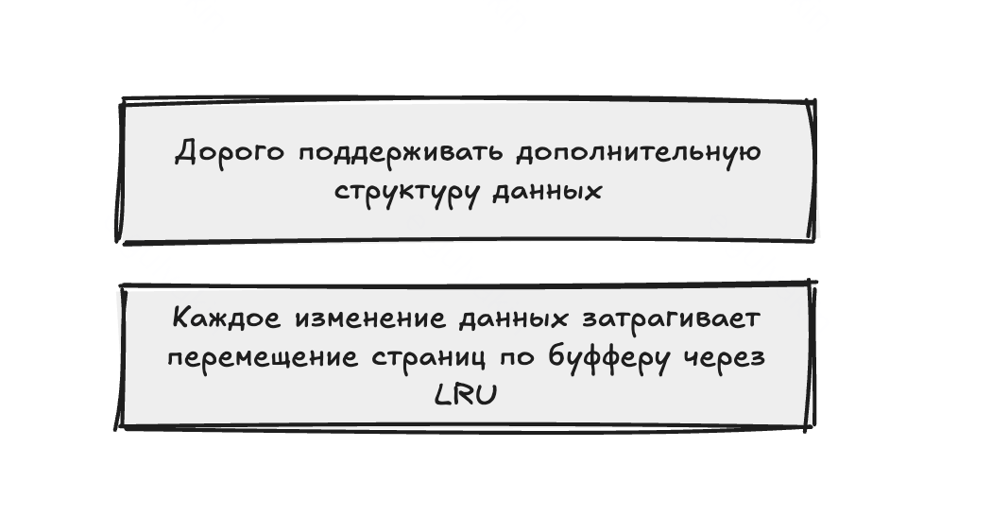
LRU. Проблемы

Slide 62
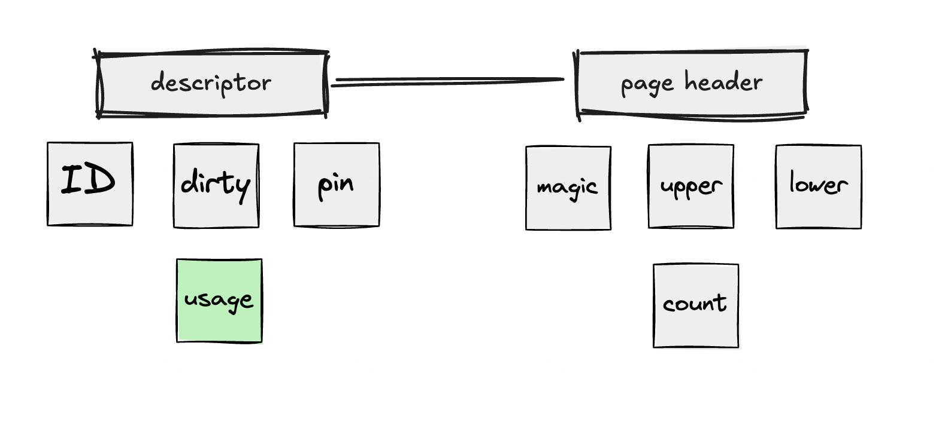
Clock

Slide 63

Clock

Slide 64

Clock

Slide 65

Clock

Slide 66

Clock

Slide 67

Clock

Slide 68

Clock

Slide 69
Алгоритмы вытеснения страниц. Итоги

Slide 70
Coding: FIFO алгоритм вытеснения

Slide 71

Необходимо реализовать

Slide 72

Что в итоге получилось?

Slide 73

Что в итоге получилось?

Slide 74
Работа с грязными страницами в СУБД

Slide 75

Стратегии сброса грязных страниц

Slide 76

Стратегии сброса грязных страниц

Slide 77

Стратегии сброса грязных страниц

Slide 78

Стратегии сброса грязных страниц

Slide 79

Стратегии сброса грязных страниц

Slide 80

Стратегии сброса грязных страниц

Slide 81

Стратегии сброса грязных страниц

Slide 82

Checkpointer, Background writer

Slide 83

Checkpointer, Background writer

Slide 84
Coding: Backgroud writer / checkpointer

Slide 85

Необходимо реализовать

Slide 86

Что в итоге получилось?

Slide 87

Лабораторная работа #2

